Slide 1
Epidemia COVID-19
Monitoraggio del rischio
4 giugno 2021
Silvio Brusaferro
Istituto Superiore di Sanità

Slide 2
Situazione epidemiologica in Europa

Slide 3

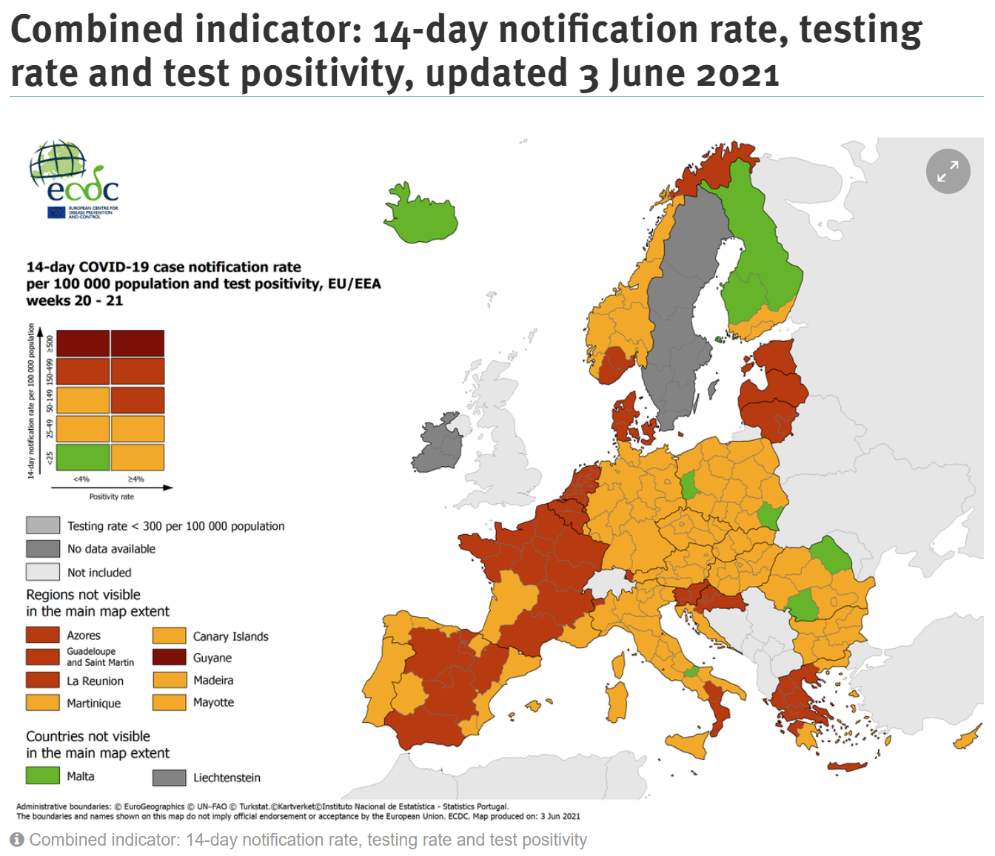
Casi notificati al Centro Europeo per la Prevenzione ed il Controllo delle Malattie (ECDC)
La situazione italiana riflette l’epidemiologia di altri paesi UE/SEE
https://www.ecdc.europa.eu/en/covid-19/situation-updates/weekly-maps-coordinated-restriction-free-movement

Slide 4
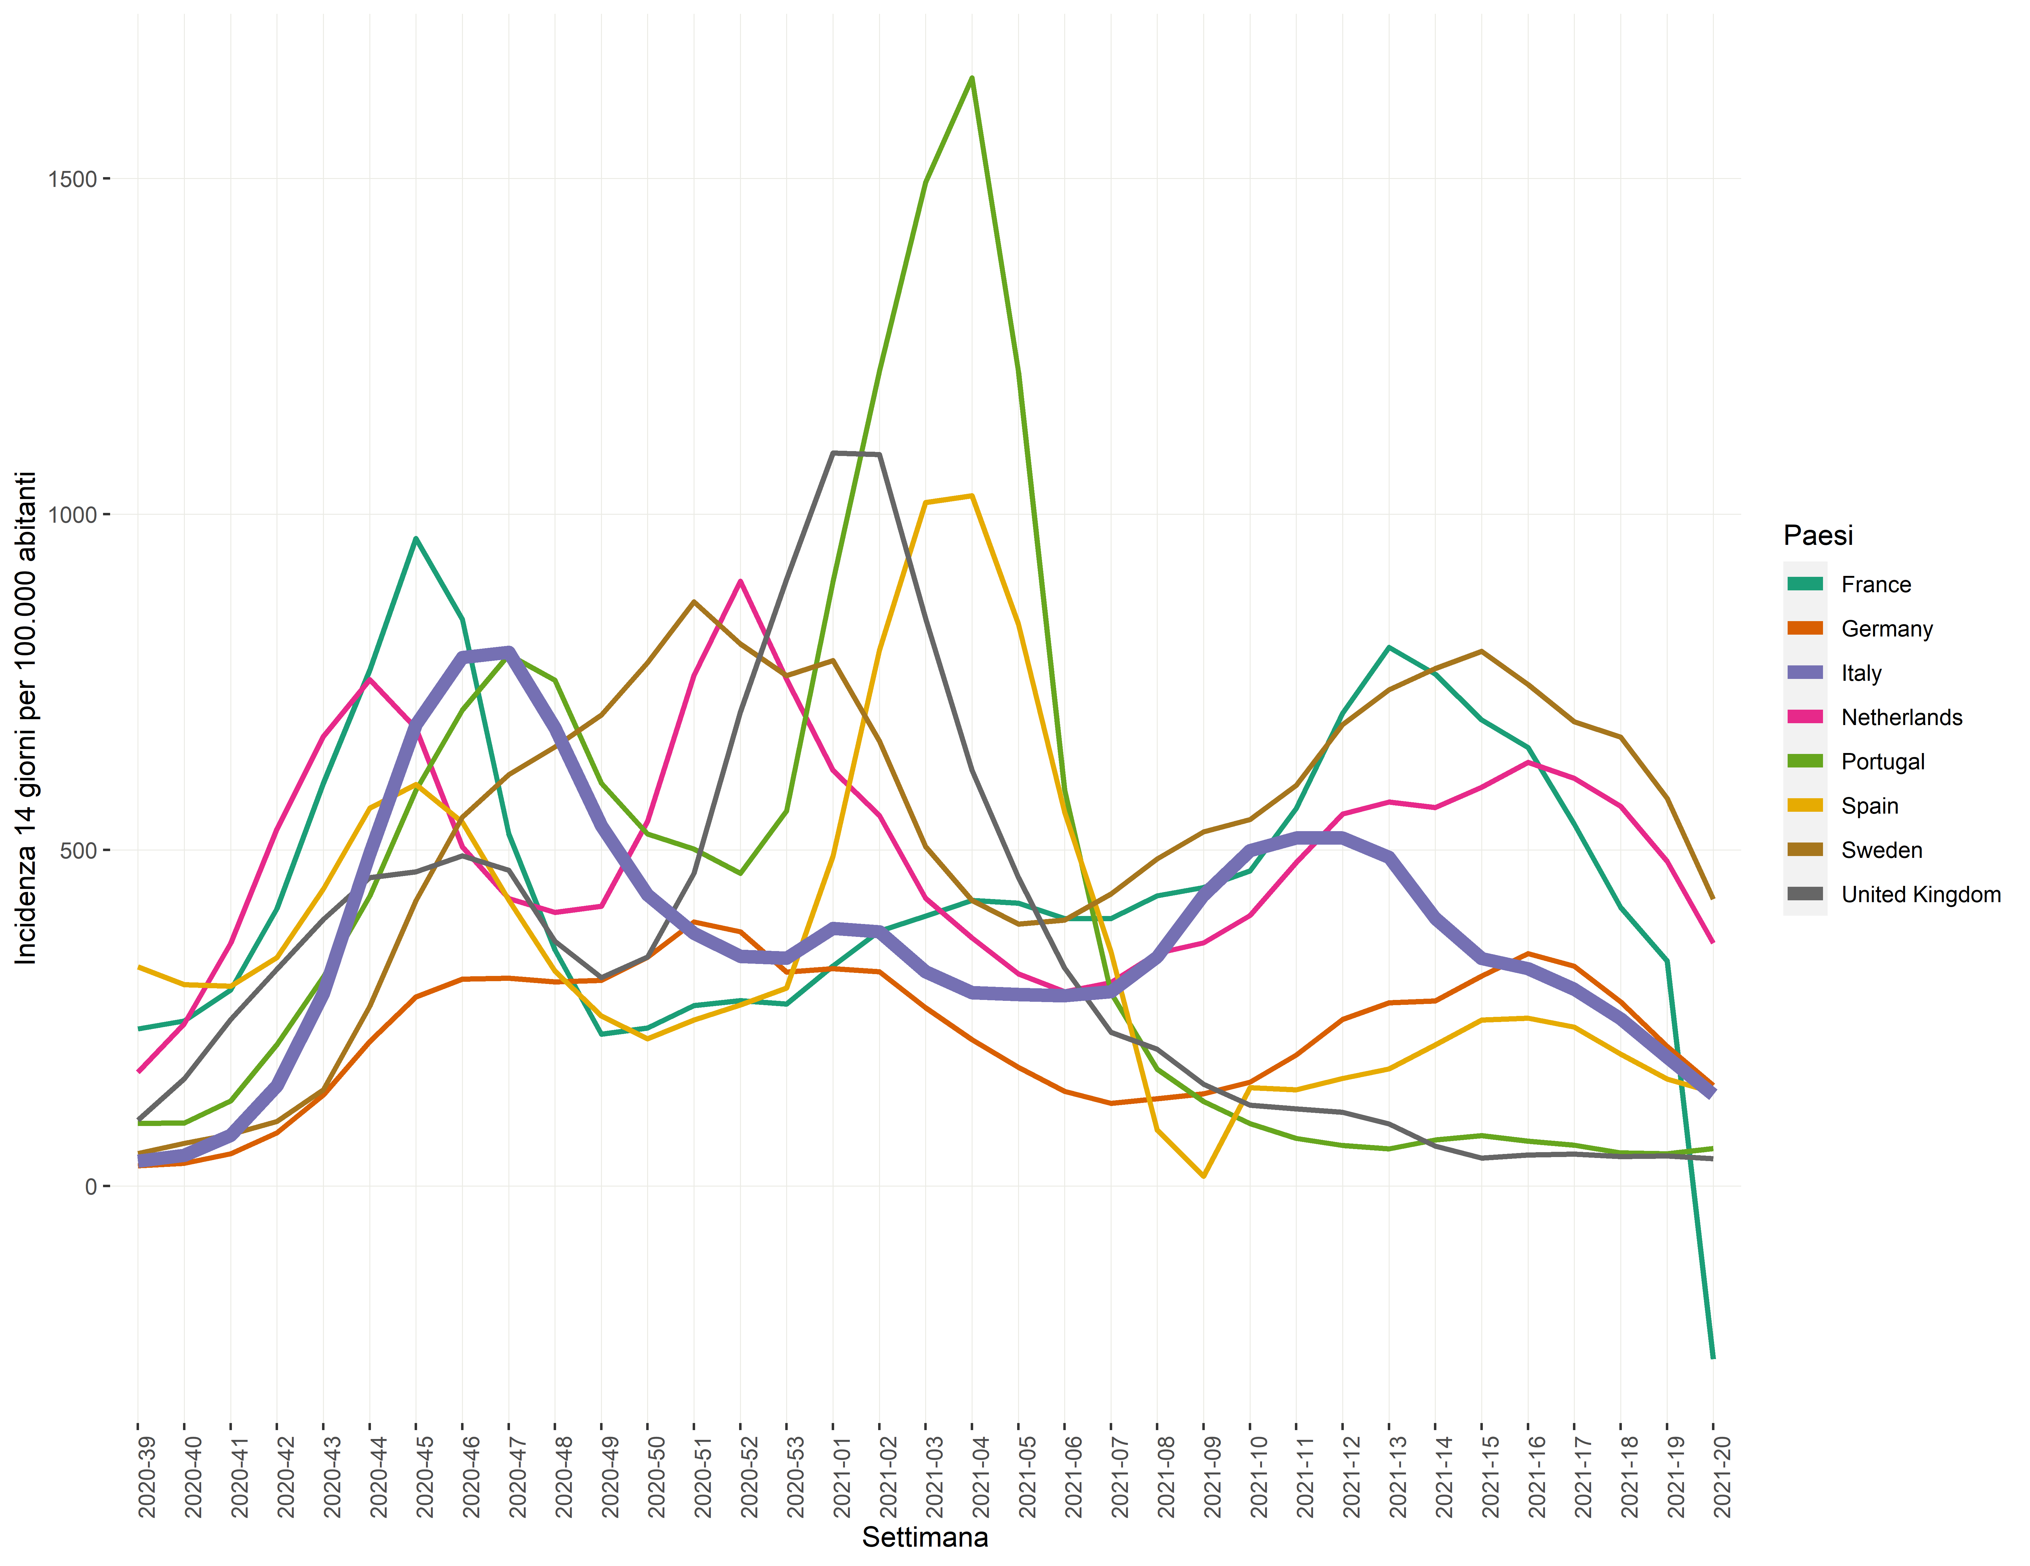
Andamento incidenza (14 gg) in alcuni paesi europei (ECDC)
Data di ultimo aggiornamento: 31 maggio 2021

Slide 5
Situazione epidemiologica in Italia

Slide 6
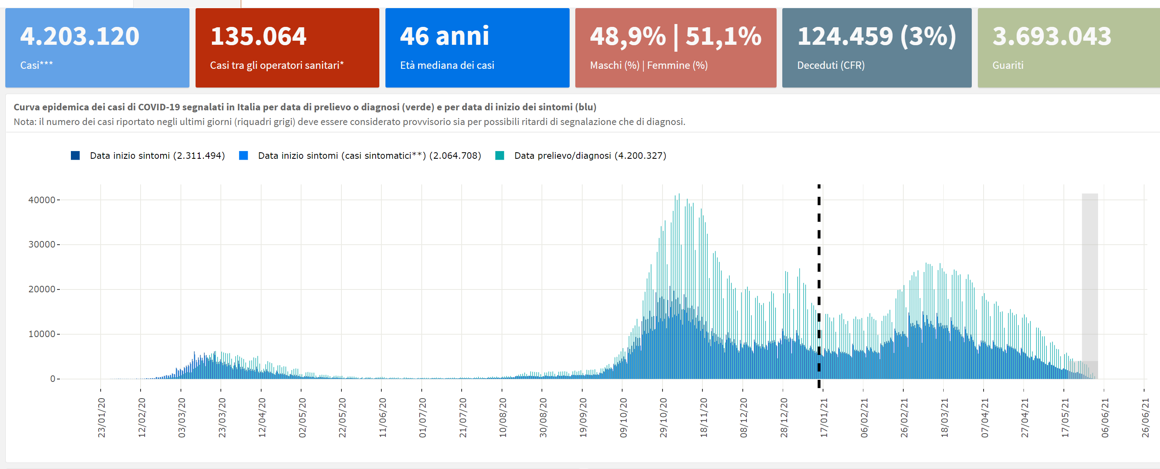
Casi notificati al sistema di Sorveglianza integrata COVID-19 in Italia
Data di ultimo aggiornamento: 3 giugno 2021

Slide 7
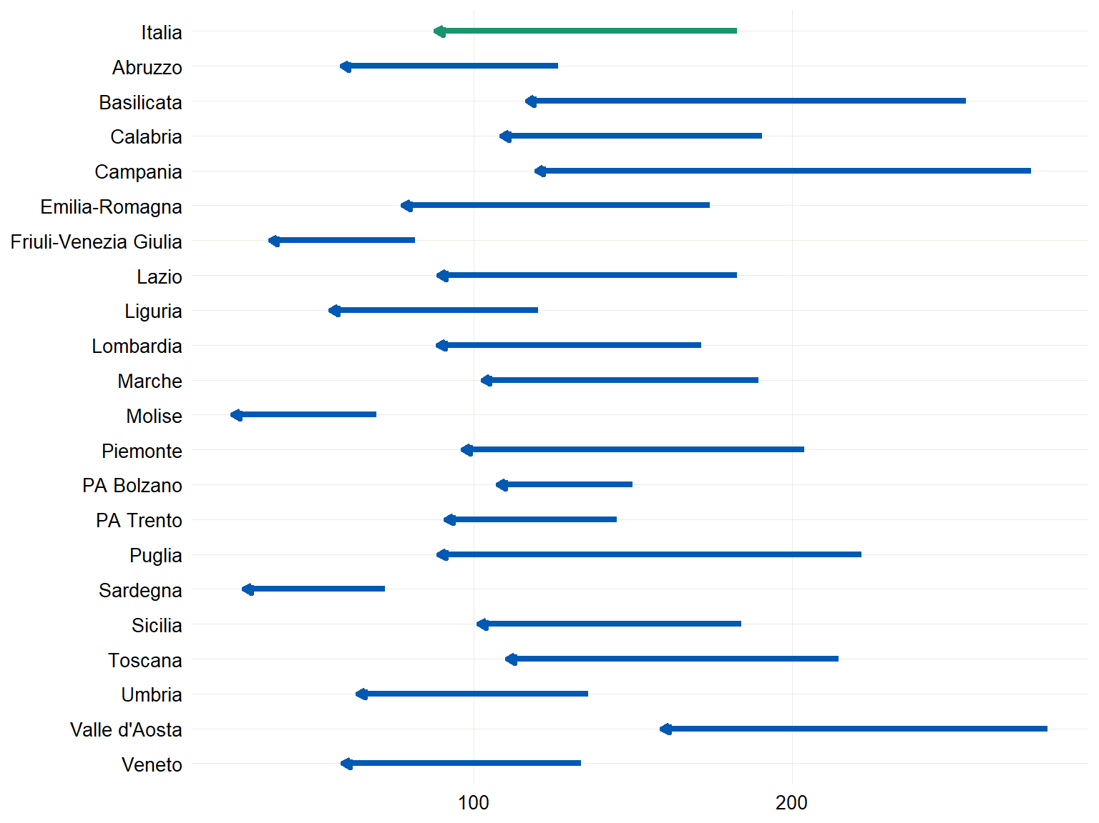
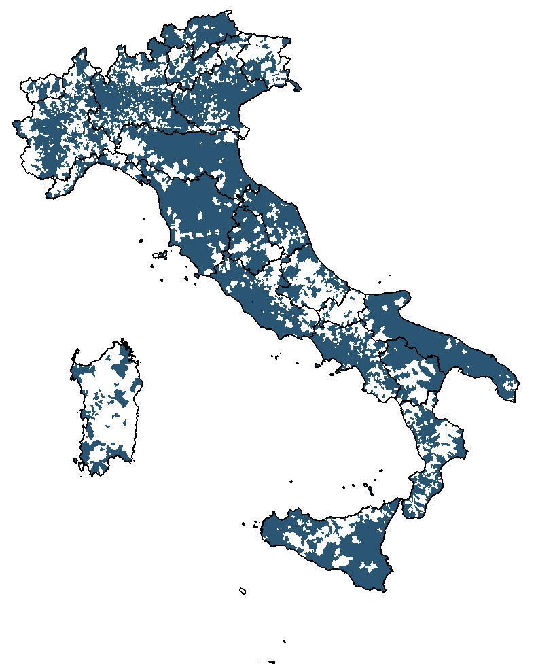
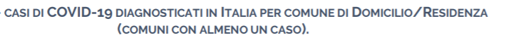
Casi in diminuzione in tutte le Regioni/PPAA e nuovi casi presenti su tutto il territorio nazionale negli ultimi 14 giorni
CONFRONTO TRA IL NUMERO CASI DI COVID-19 (PER 100.000 AB) DIAGNOSTICATI IN ITALIA
PER REGIONE NEL PERIODO 17/5-30/5/2021 E 3/5-16/5/2021
Data di ultimo aggiornamento: 1 giugno 2021

Slide 8
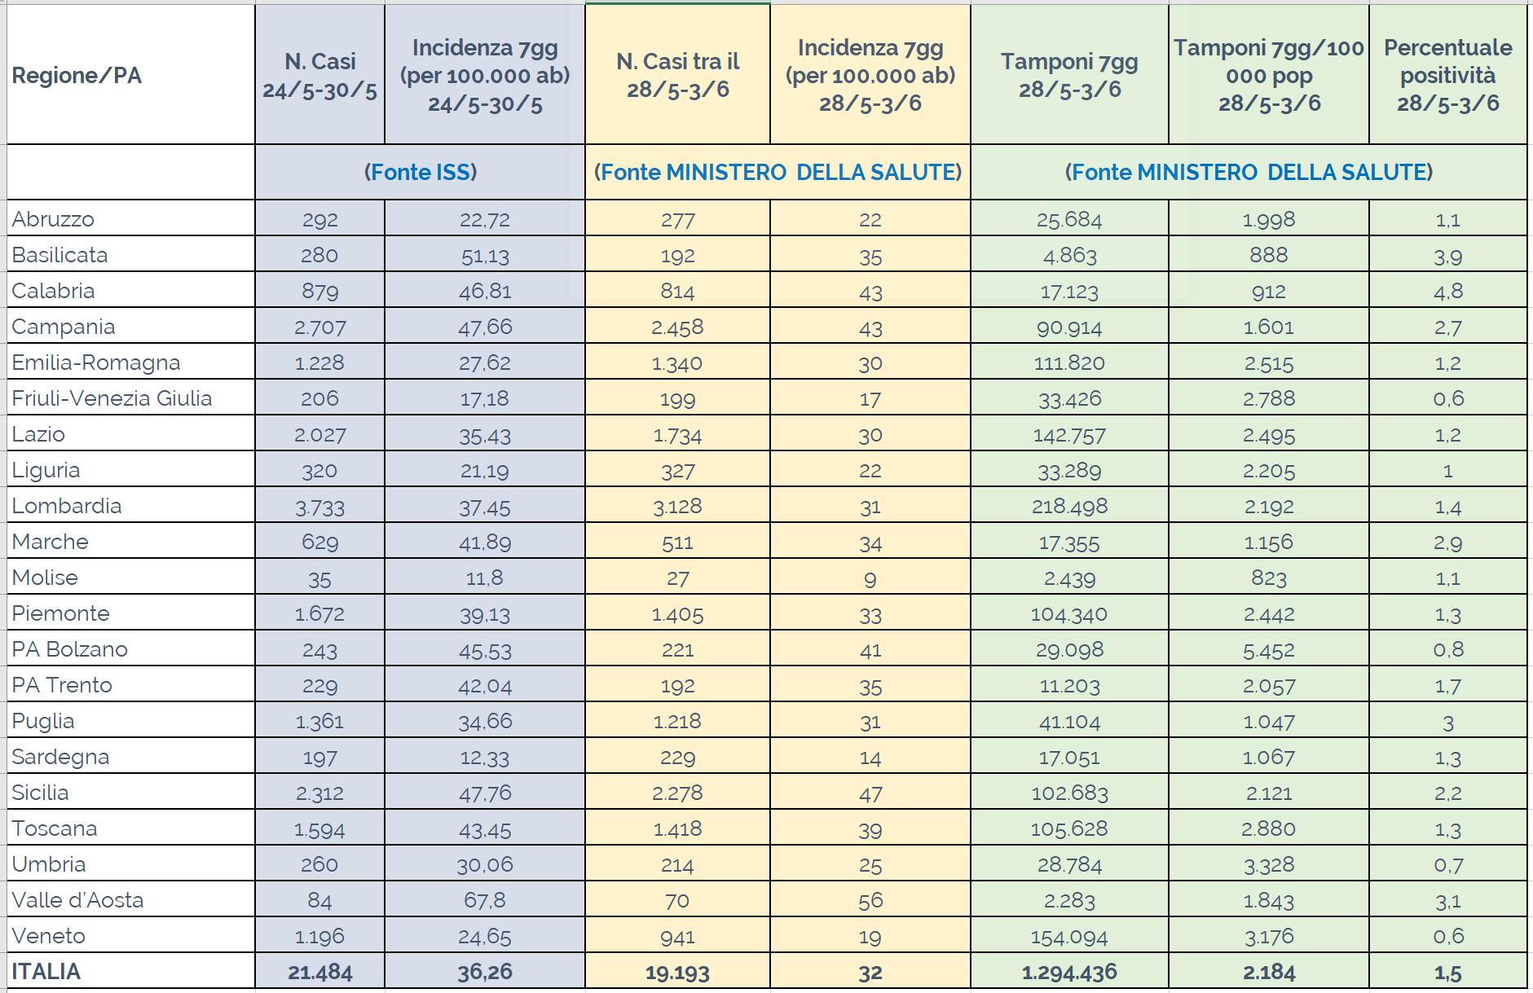
N. assoluto e incidenza casi diagnosticati tra 24 - 30/5 per Regione/PA (FONTE ISS), tra
28/5-3/6, tamponi e % positività (FONTE MINISTERO DELLA SALUTE)
Popolazione: ISTAT al 1/1/2021
Data di ultimo aggiornamento: 3 giugno 2021

Slide 9
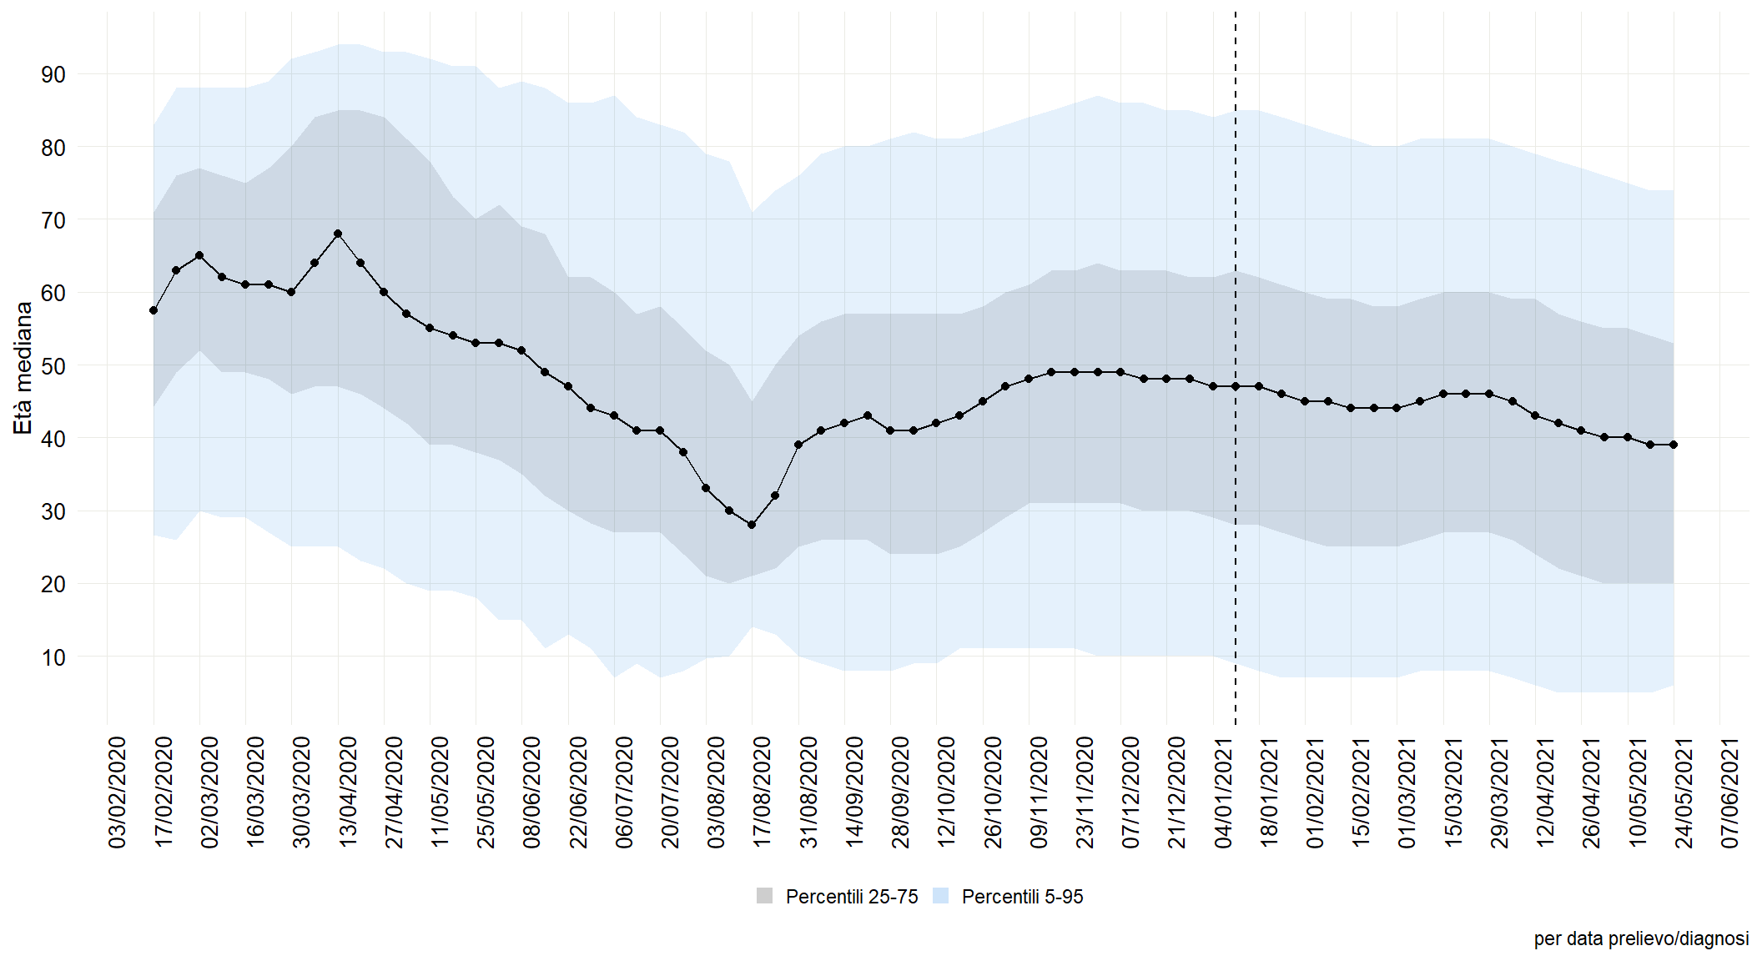
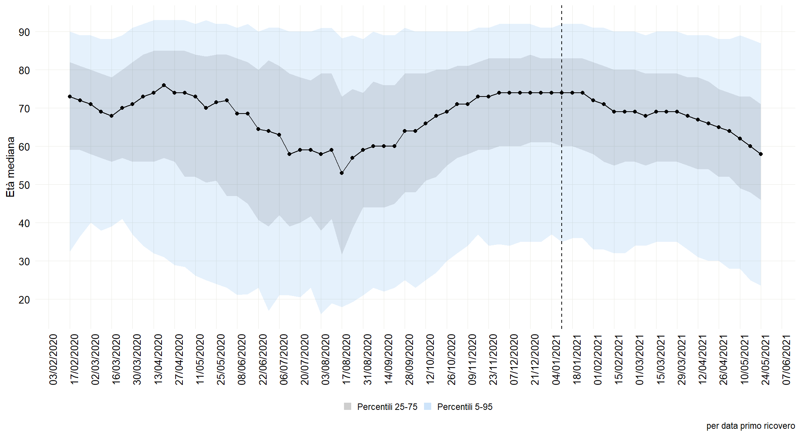
Caratteristiche della popolazione affetta
Età mediana alla diagnosi in lieve diminuzione
(39 anni ultima settimana - 39 anni settimana precedente)
Età mediana al primo ricovero in diminuzione
(58 anni ultima settimana - 60 anni settimana precedente)
età mediana dei casi di COVID-19 diagnosticati in Italia per settimana di diagnosi
età mediana dei casi di COVID-19 al primo ricovero in Italia per settimana di diagnosi
Data di ultimo aggiornamento: 1 giugno 2021

Slide 10
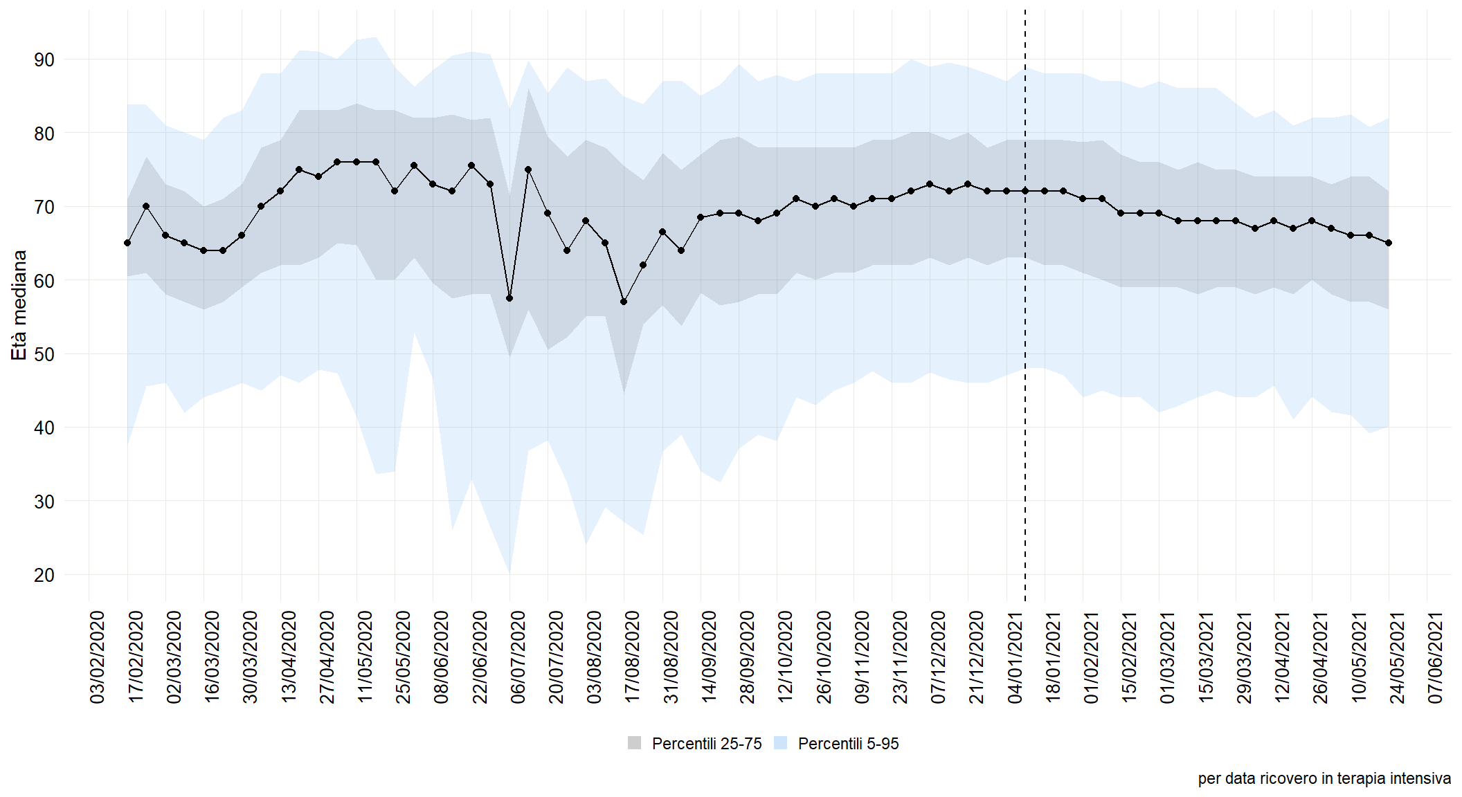
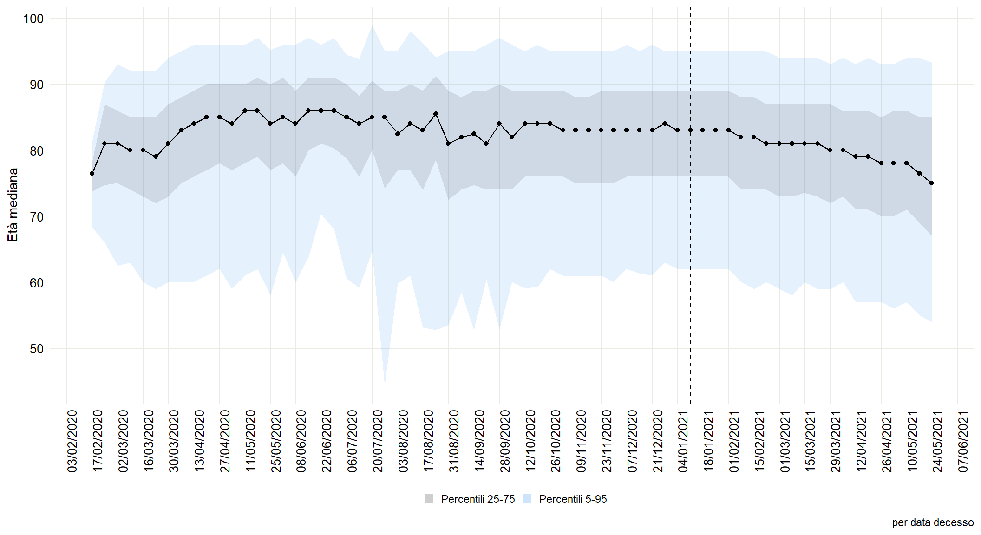
Caratteristiche della popolazione affetta
Età mediana all’ingresso in terapia intensiva in lieve diminuzione
(65 anni ultima settimana - 66 anni settimana precedente)
Età mediana al decesso in diminuzione
(75 anni ultima settimana - 76 anni settimana precedente)
età mediana dei casi di COVID-19 all’ingresso in terapia intensiva in Italia per settimana di diagnosi
età mediana dei casi di COVID-19 al decesso in Italia per settimana di diagnosi
Data di ultimo aggiornamento: 1 giugno 2021

Slide 11
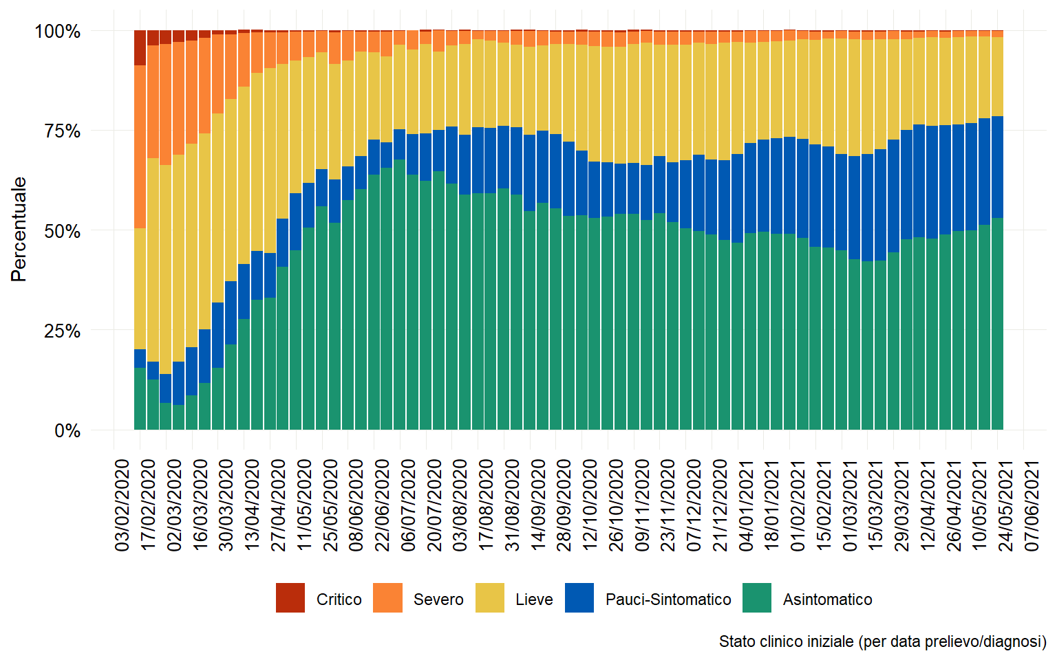
Caratteristiche della popolazione affetta
Stato clinico alla diagnosi: in leggero aumento la % degli asintomatici nelle ultime settime e in leggera diminuzione la % degli stati clinici pauci-sintomatici e lievi
Data di ultimo aggiornamento: 1 giugno 2021

Slide 12
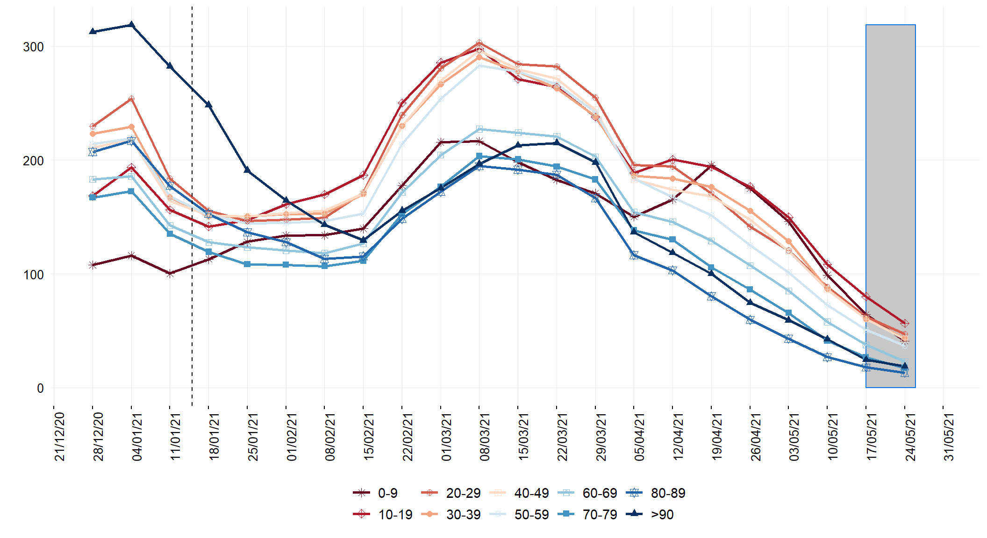
Tasso d’incidenza per fascia d’età a livello nazionale
(dall’inizio del 2021)
Incidenza in diminuzione nell’ultimo periodo in tutte le fasce d’età
Cambio definizione di caso
Data di ultimo aggiornamento: 1 giugno 2021

Slide 13
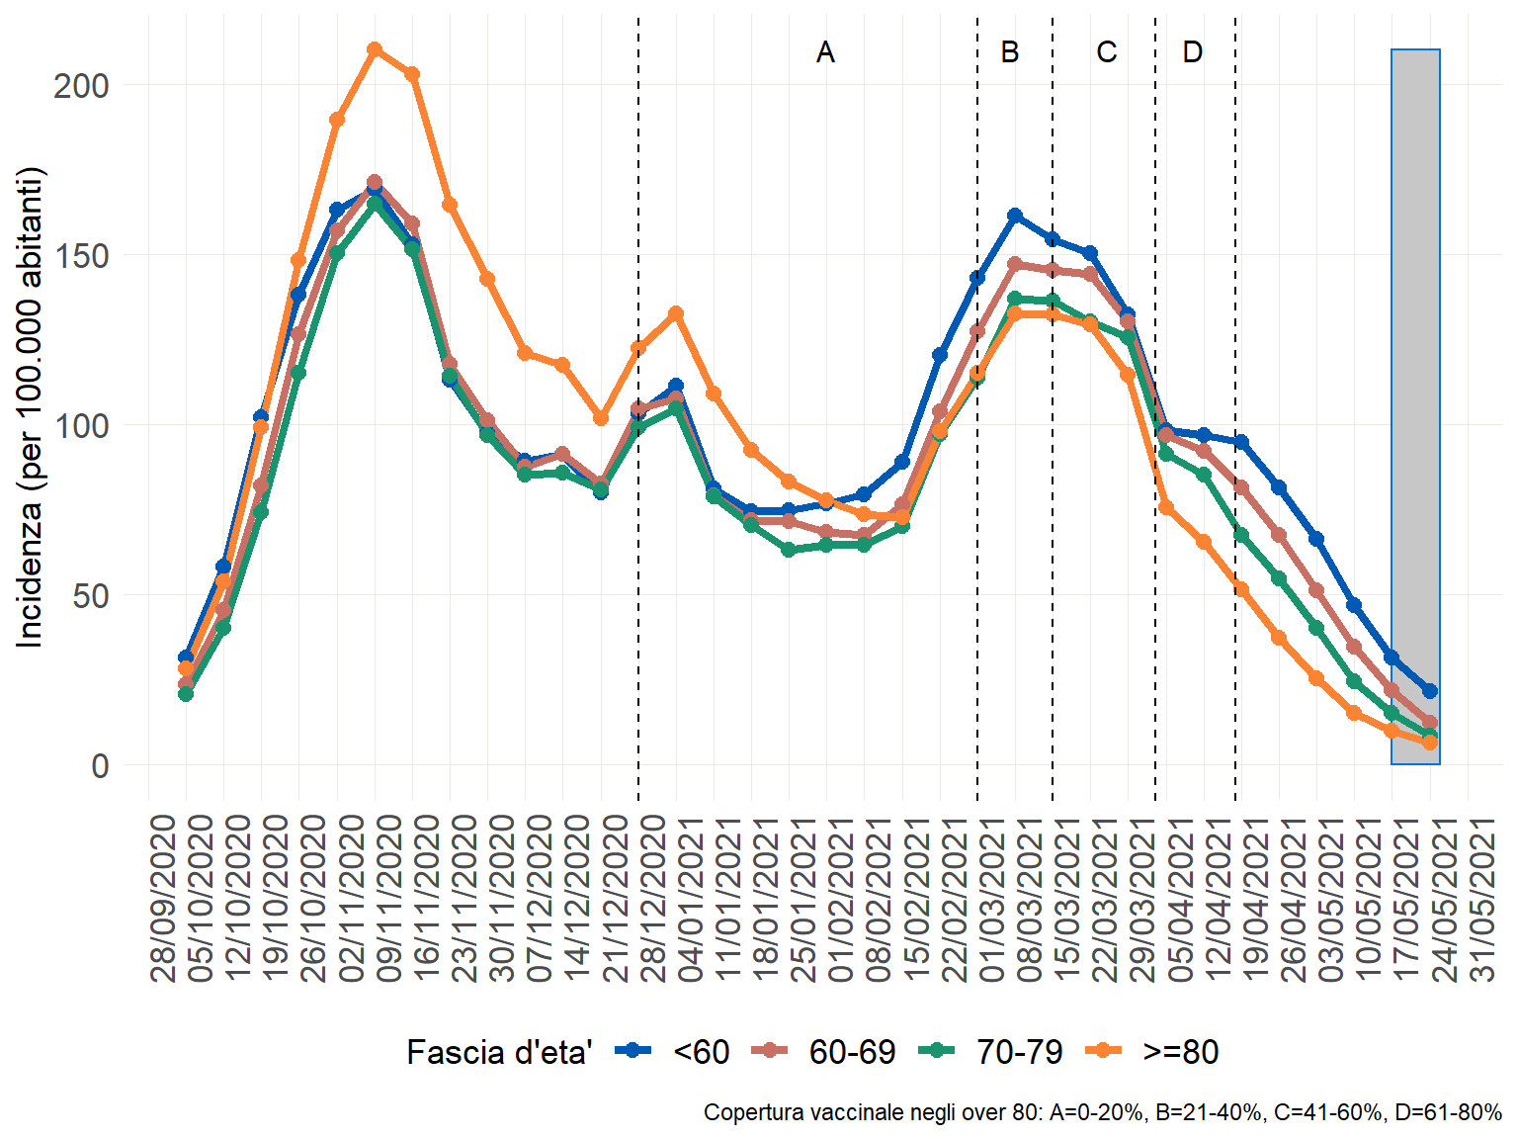
Tasso d’incidenza nazionale <60 anni vs 60-69 anni vs 70-79 anni vs >=80 anni
Trend in calo per gli <60 anni, 60-69 anni, 70-79 anni e >=80 anni
Data di ultimo aggiornamento: 3 giugno 2021

Slide 14
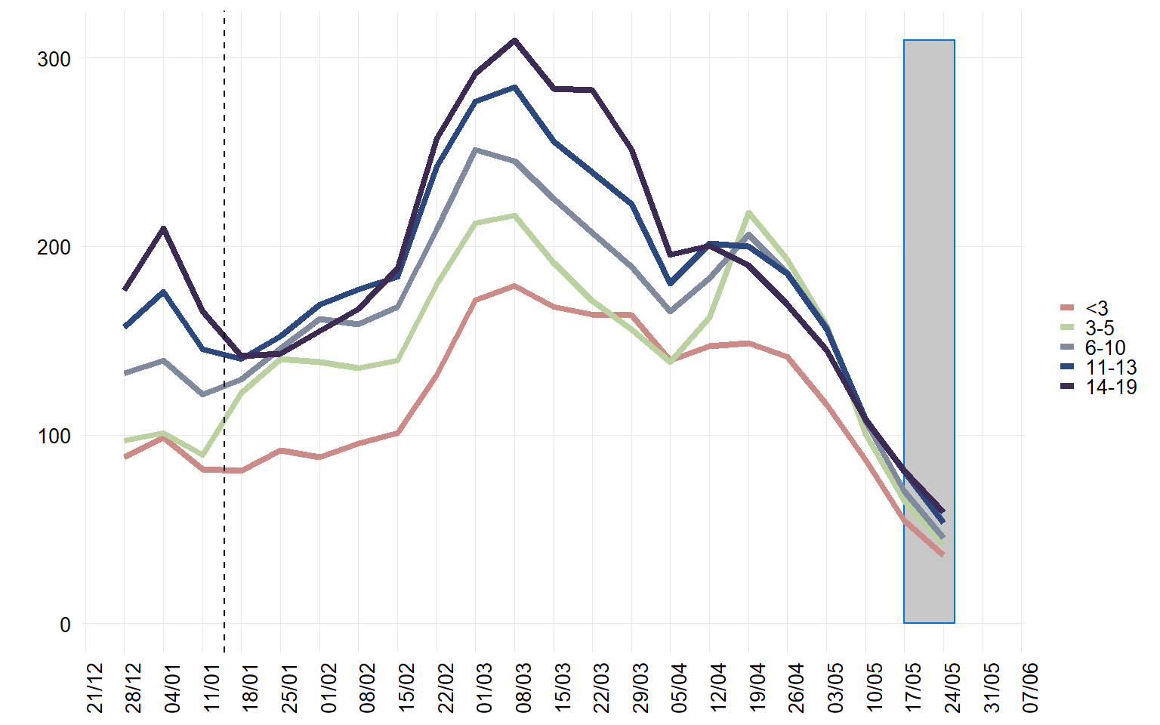
Tasso d’incidenza nazionale per fascia d’età popolazione in eta’ scolare (dall’inizio del 2021)
Situazione di nuovo in netto miglioramento nella popolazione di età 0-18 anni
Data di ultimo aggiornamento: 1 giugno 2021

Slide 15
STIMA DELL’RT MEDIO14gg PER REGIONE/PA BASATO SU INIZIO SINTOMI FINO TRA L’11 E IL 24 MAGGIO 2021, CALCOLATO IL 1/06/2021
Data di ultimo aggiornamento: 1 giugno 2021

Slide 16
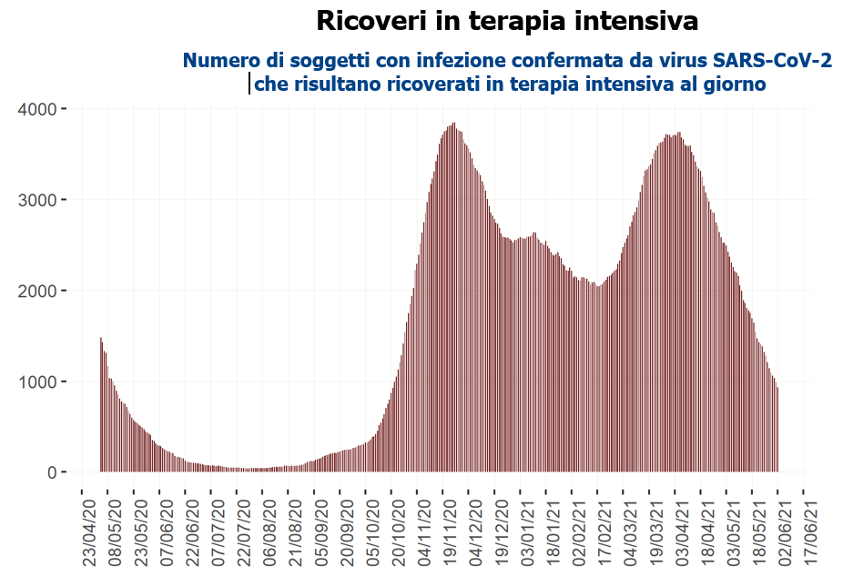
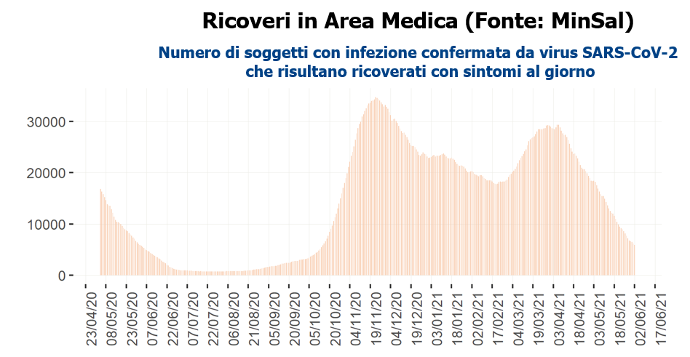
Ricoveri
Ricoveri in area medica e in terapia intensiva in diminuzione nelle ultime settimane
Occupazione posti letto in area medica
11% ultima settimana – 14% settimana precedente
Occupazione posti letto in terapia intensiva
12% ultima settimana – 15% settimana precedente
Data di ultimo aggiornamento:31 maggio 2021

Slide 17
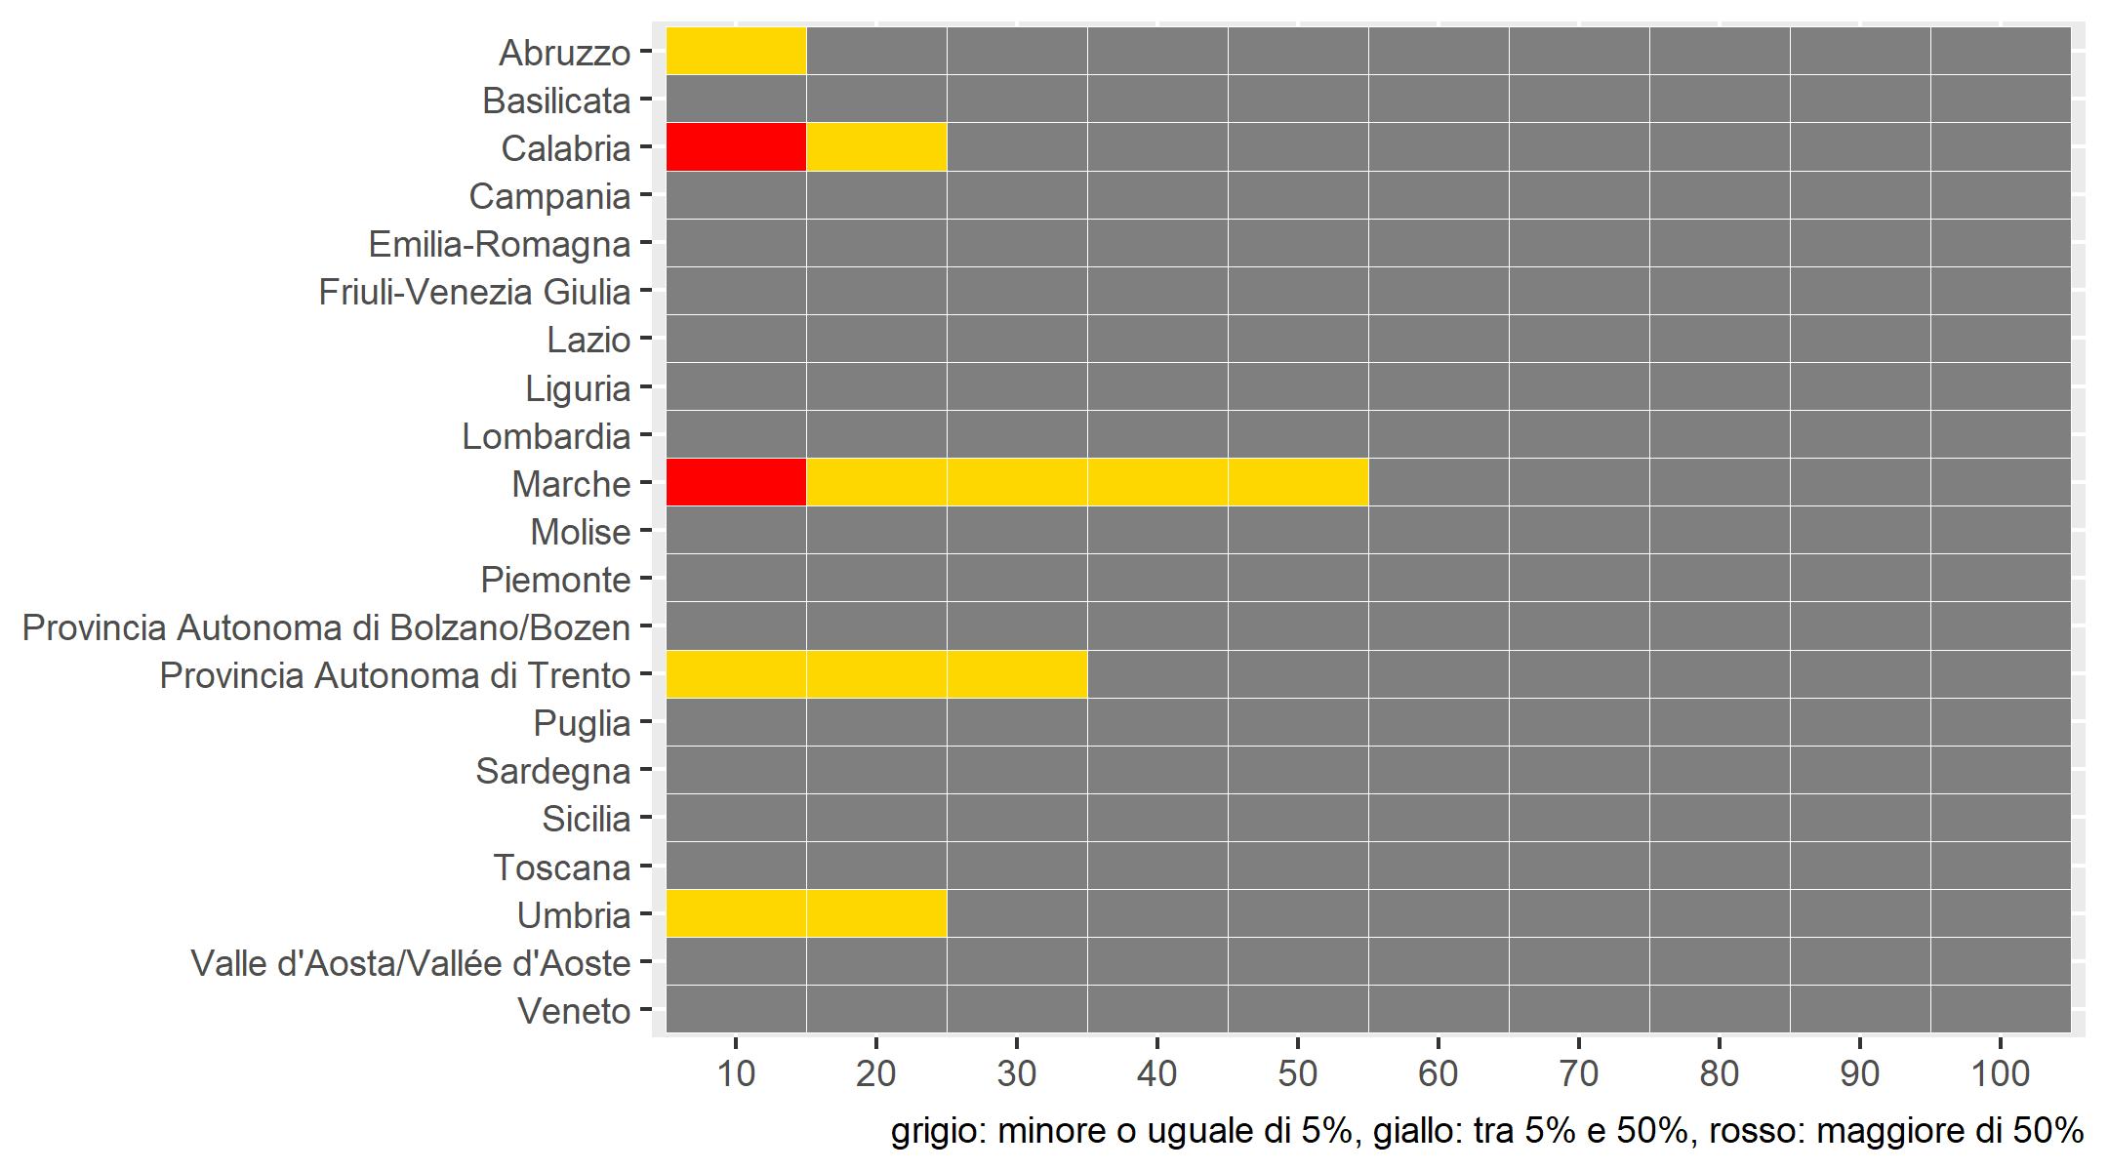
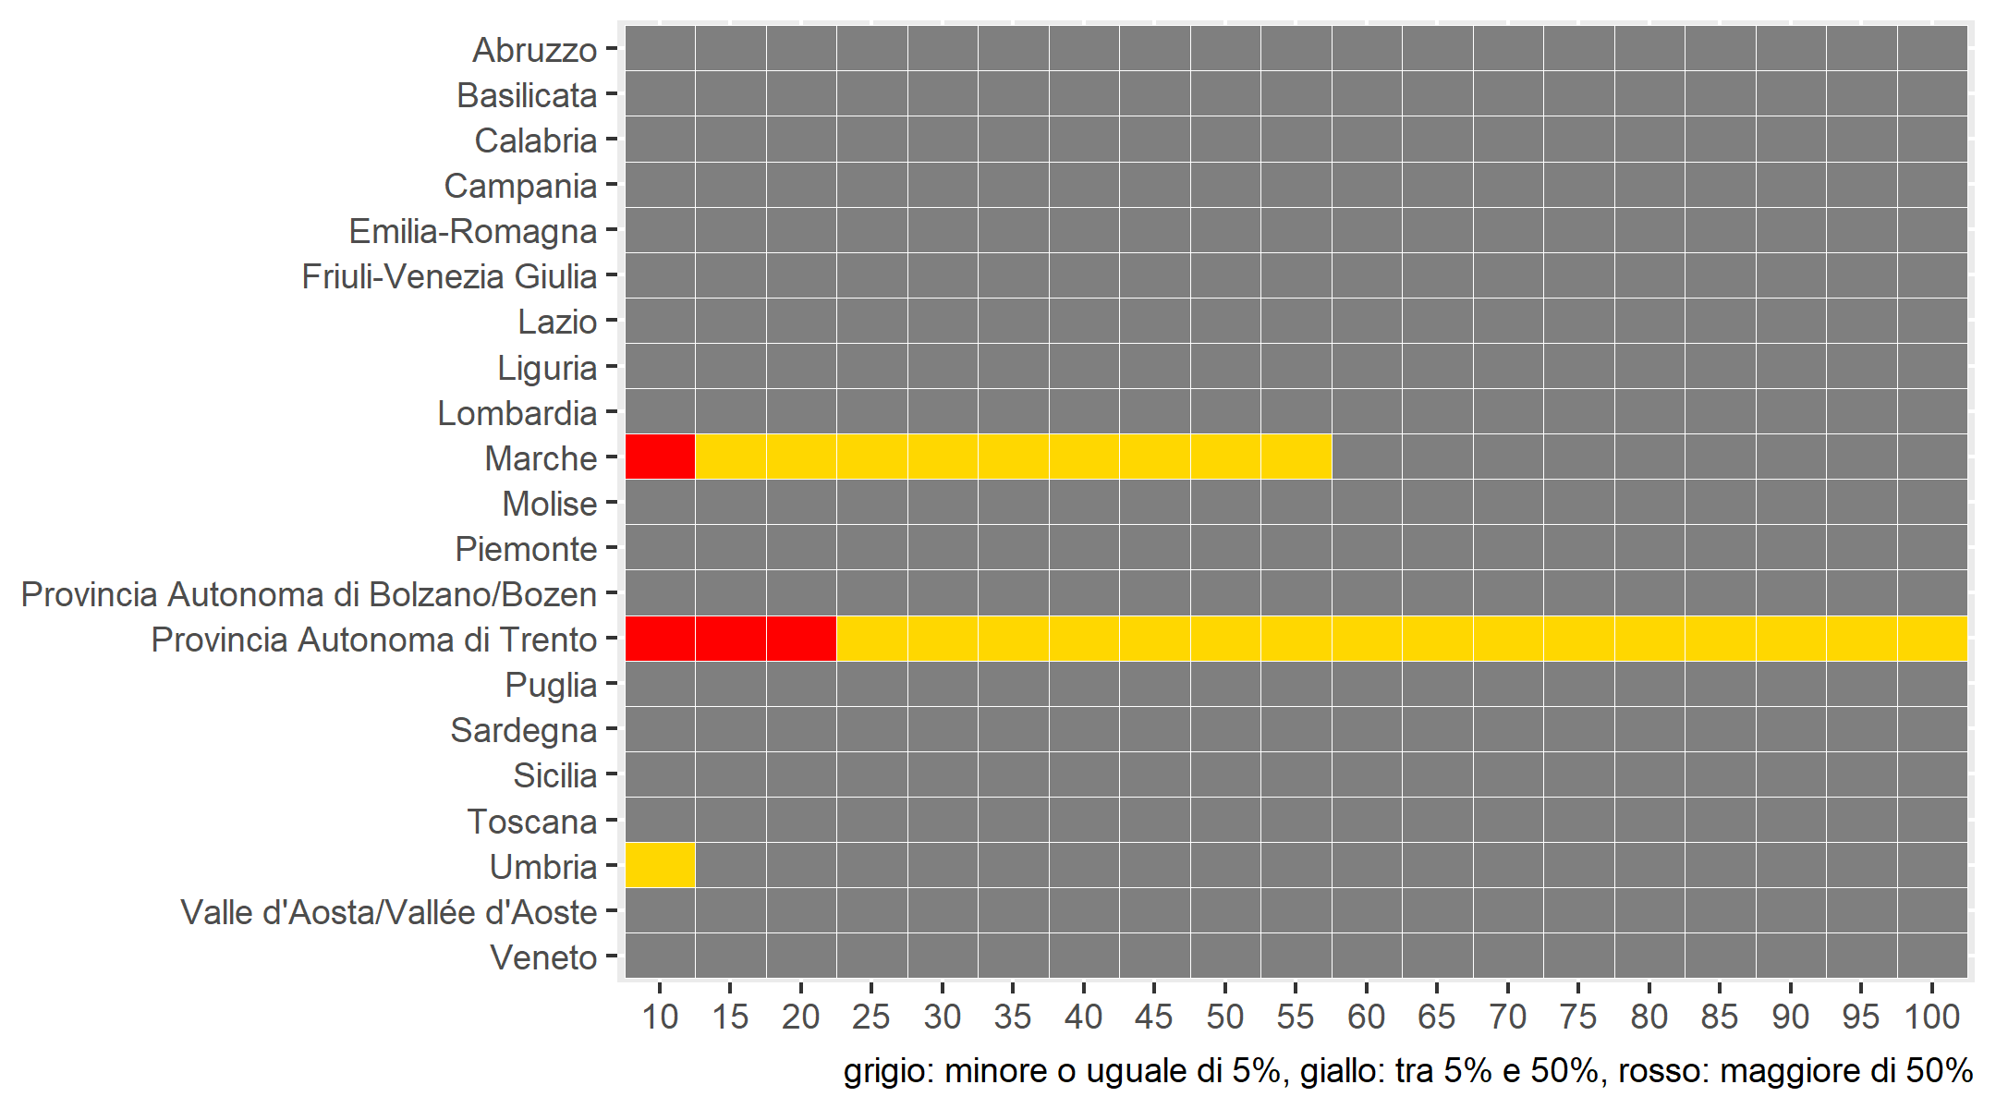
Proiezioni dell’occupazione dei posti letto a 30 giorni
% di probabilità di superamento delle soglie critiche di occupazione in area medica e terapia intensiva al 01/07/2021 se si mantiene invariata la trasmissibilità (tenendo conto dei PL attivabili nel periodo della stima)
Soglie Area Medica
Soglie Terapia intensiva
Data di ultimo aggiornamento: 1 giugno 2021

Slide 18
Vaccinazioni somministrate al 3/06/2021 e loro impatto
https://github.com/italia/covid19-opendata-vaccini

Slide 19
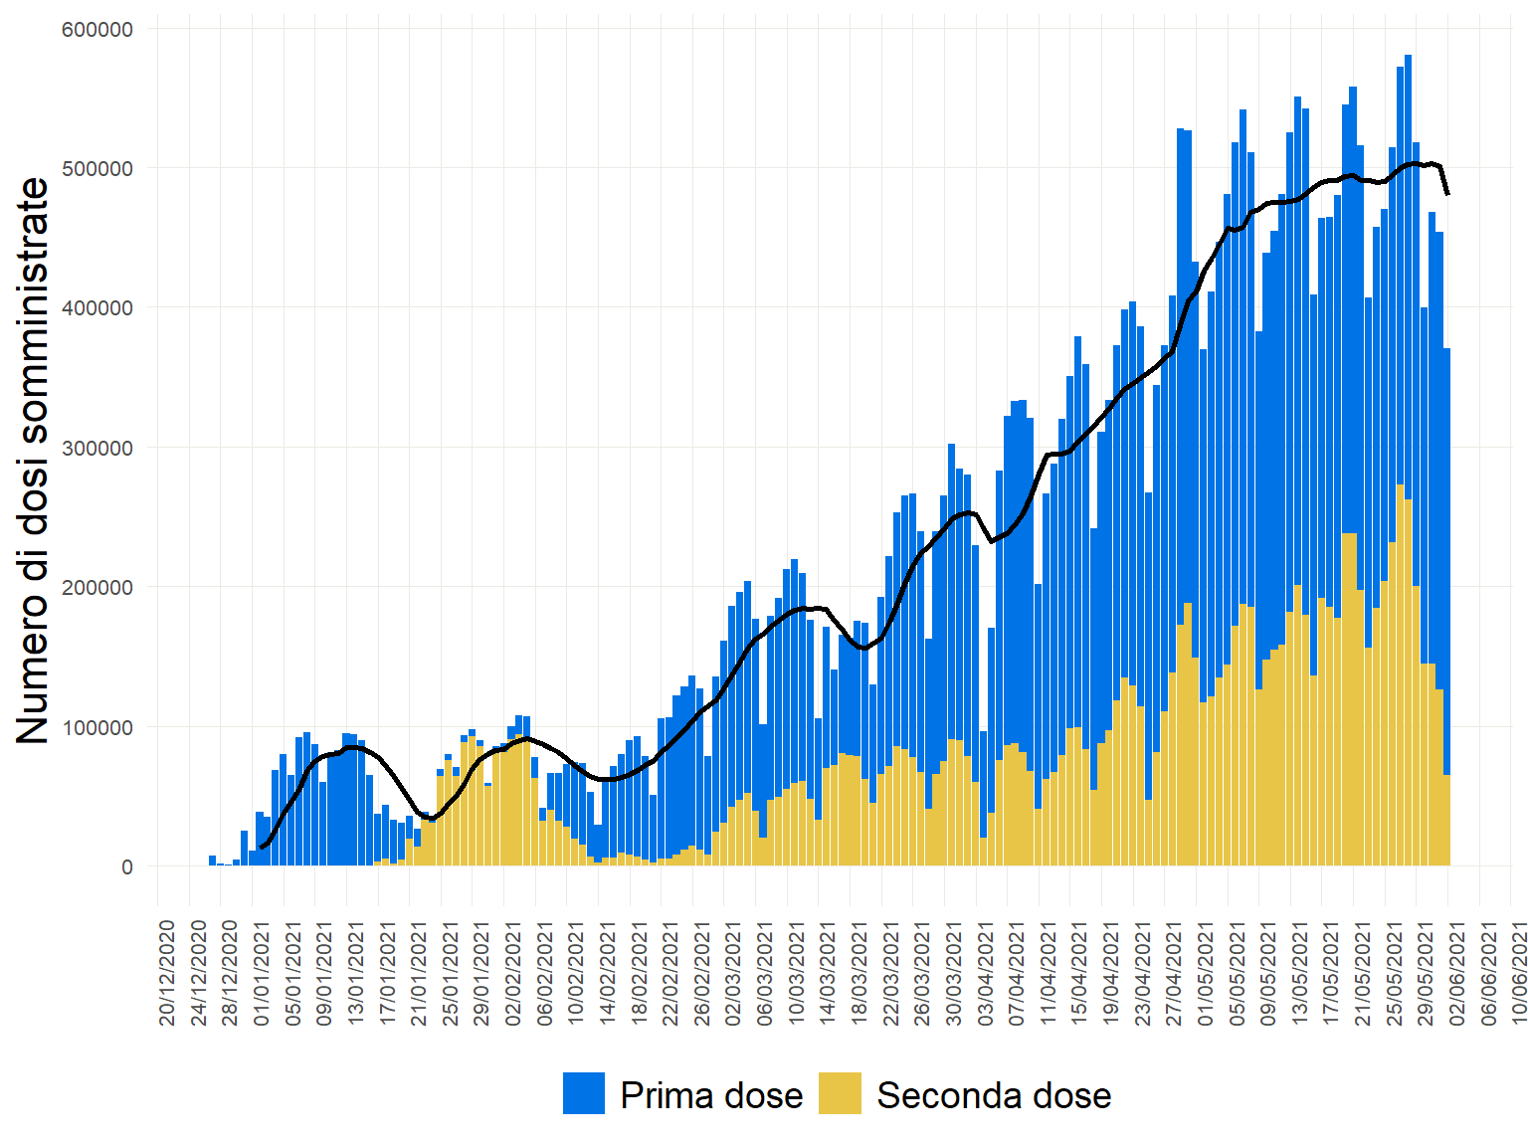
Numero di prime e seconde dosi di vaccino somministrate giornalmente dal 27/12/2020 al 3/06/2021
Data di ultimo aggiornamento: 3 giugno 2021

Slide 20
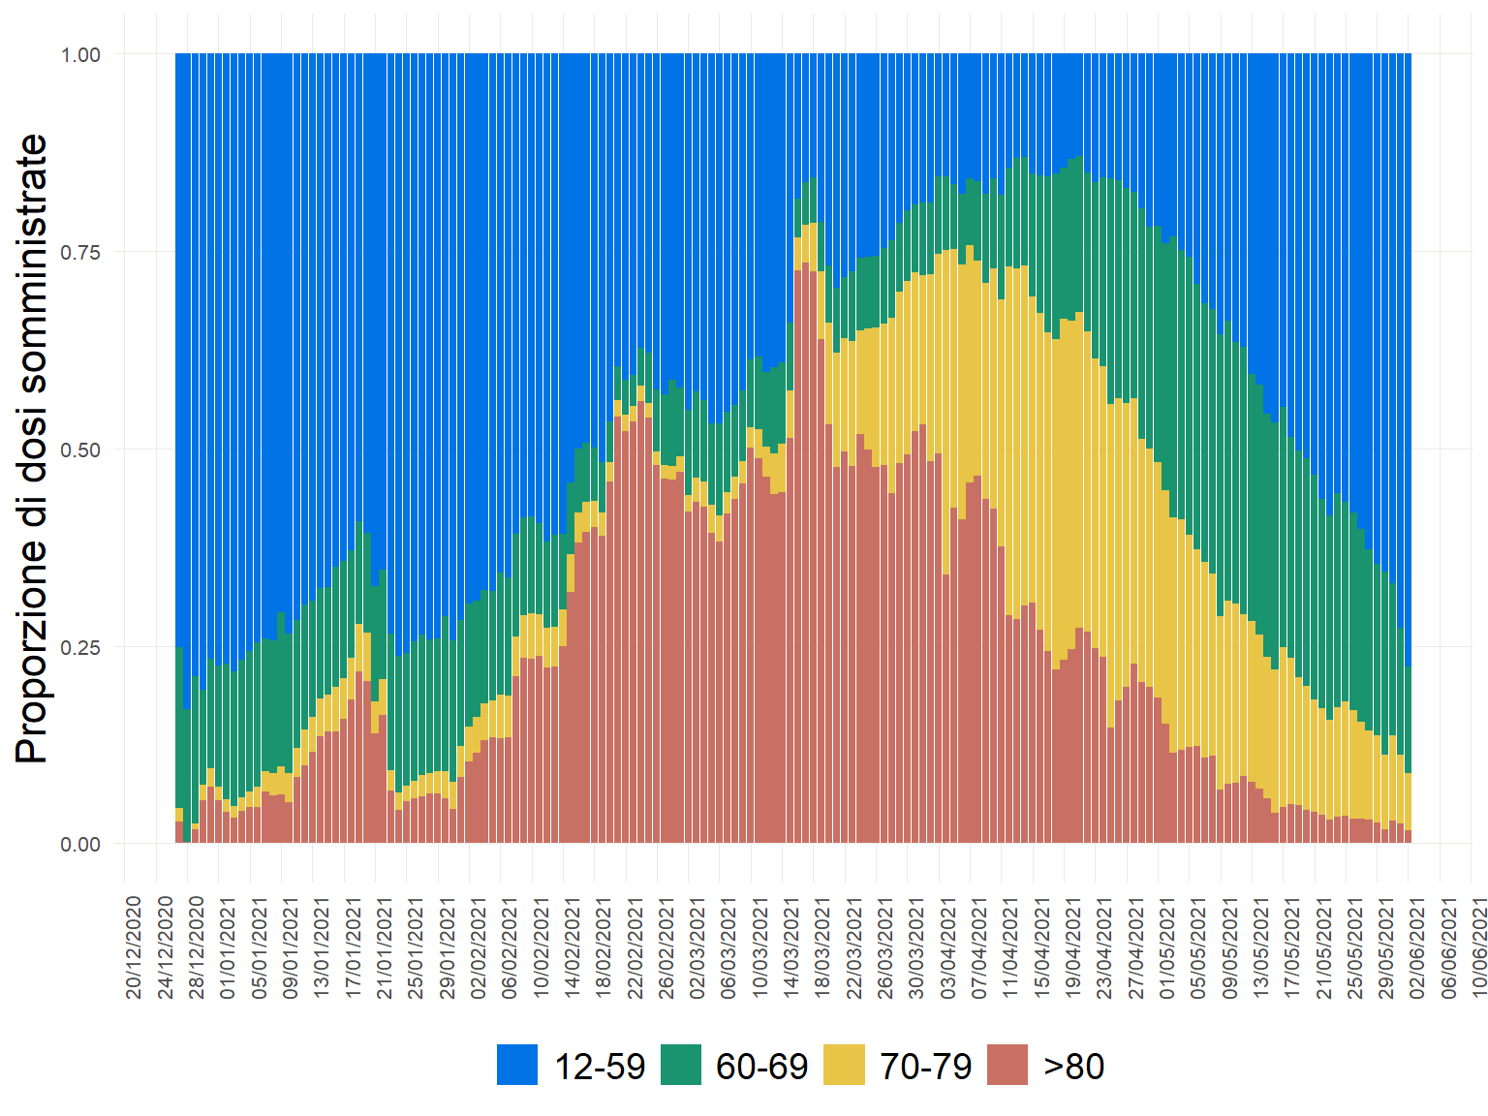
Numero cumulativo di dosi somministrate per classe d’età
Data di ultimo aggiornamento: 3 giugno 2021

Slide 21
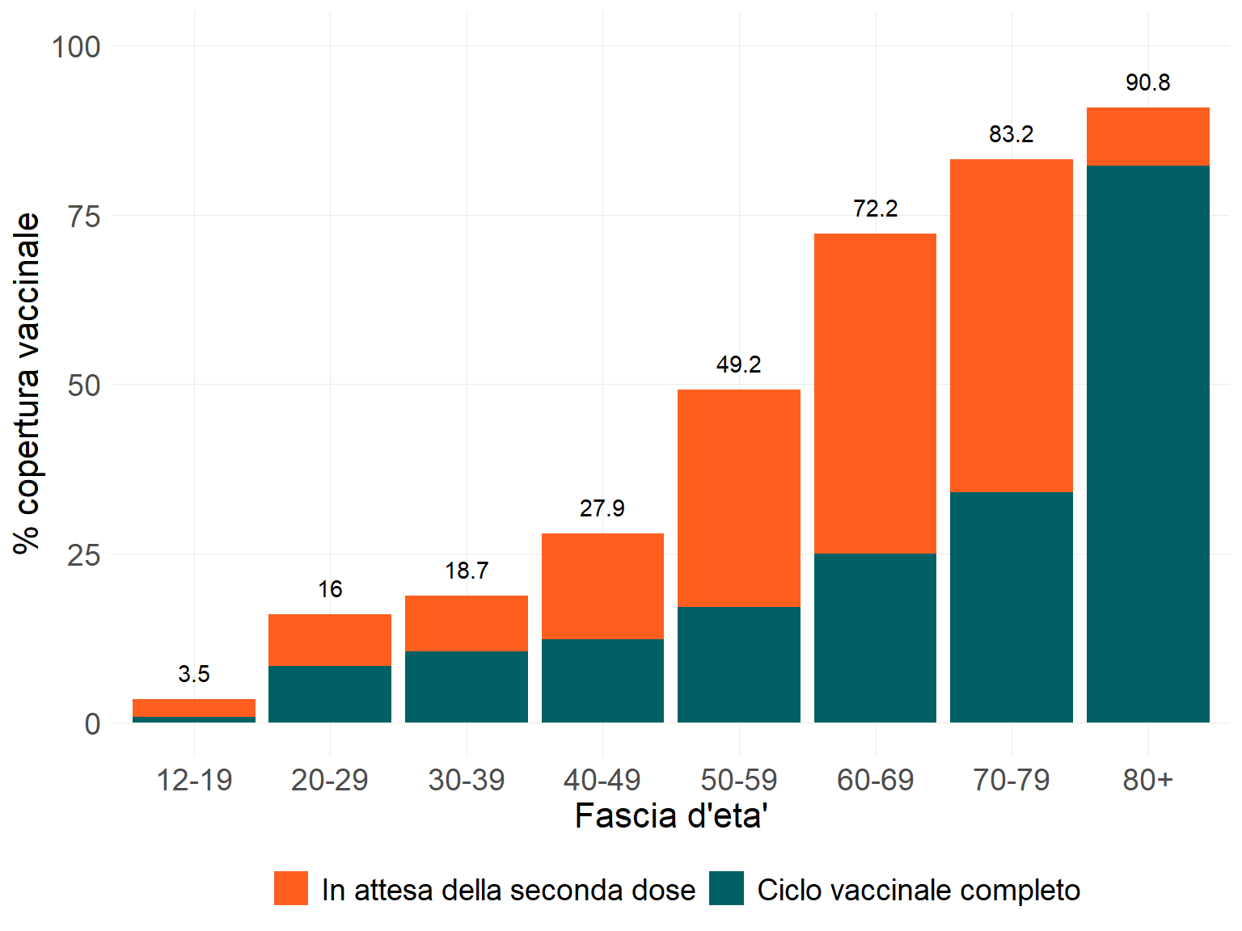
Percentuale copertura vaccinale
Data di ultimo aggiornamento: 3 giugno 2021

Slide 22
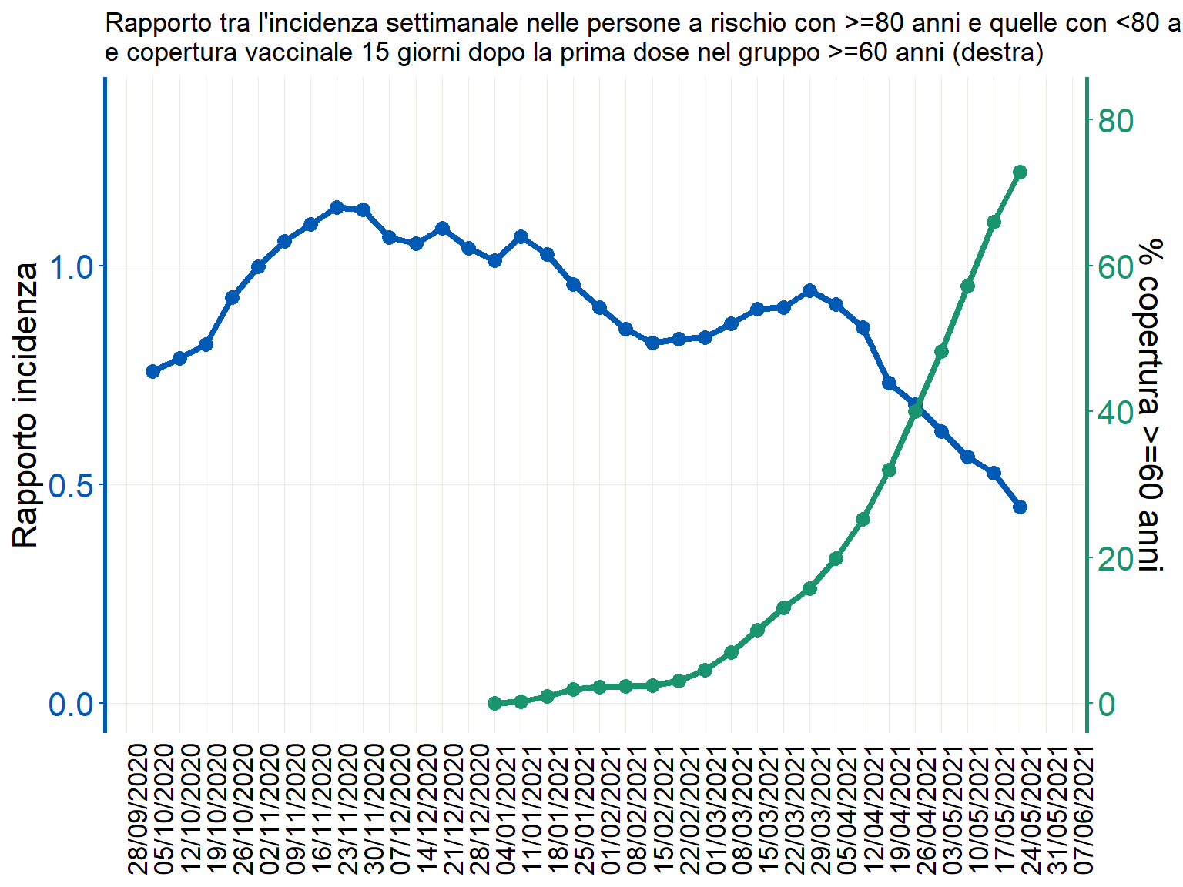
Rapporto tra l’incidenza settimanale nei soggetti ≥60 anni vs <60 anni SINTOMATICI e la copertura vaccinale nei soggetti ≥60 anni (15gg dopo prima dose)
Data di ultimo aggiornamento: 3 giugno 2021

Slide 23
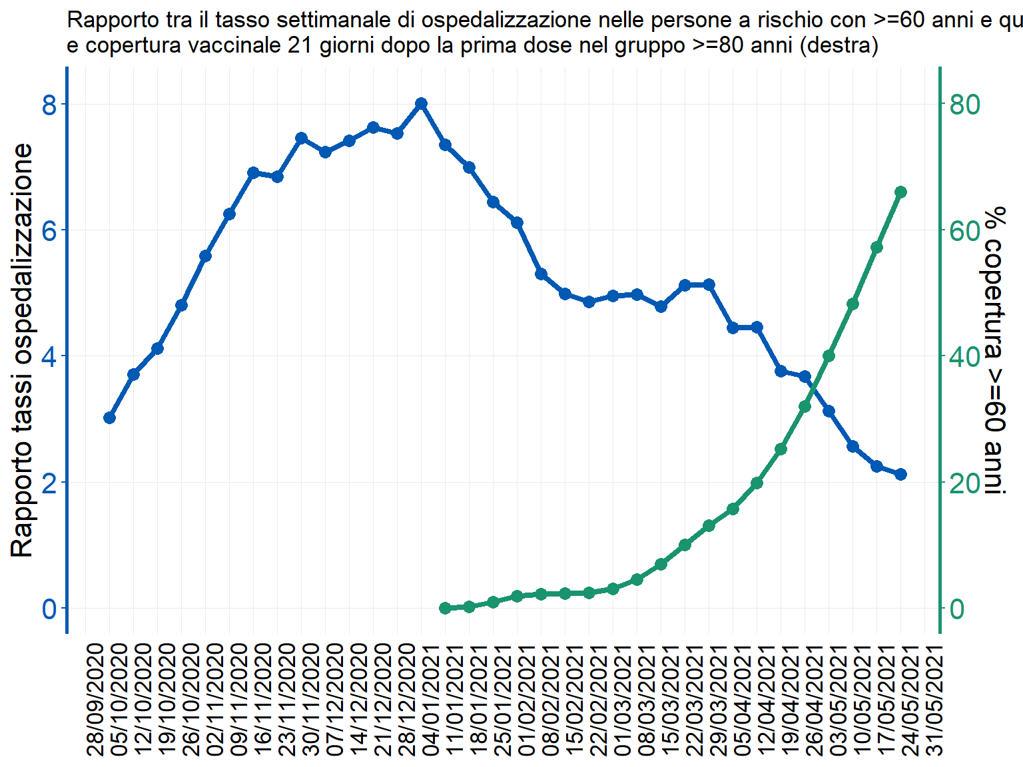
Rapporto tra il tasso di ospedalizzazione settimanale nei soggetti ≥60 anni vs <60 anni e la copertura vaccinale nei soggetti ≥60 anni (21gg dopo prima dose)
Data di ultimo aggiornamento: 3 giugno 2021

Slide 24
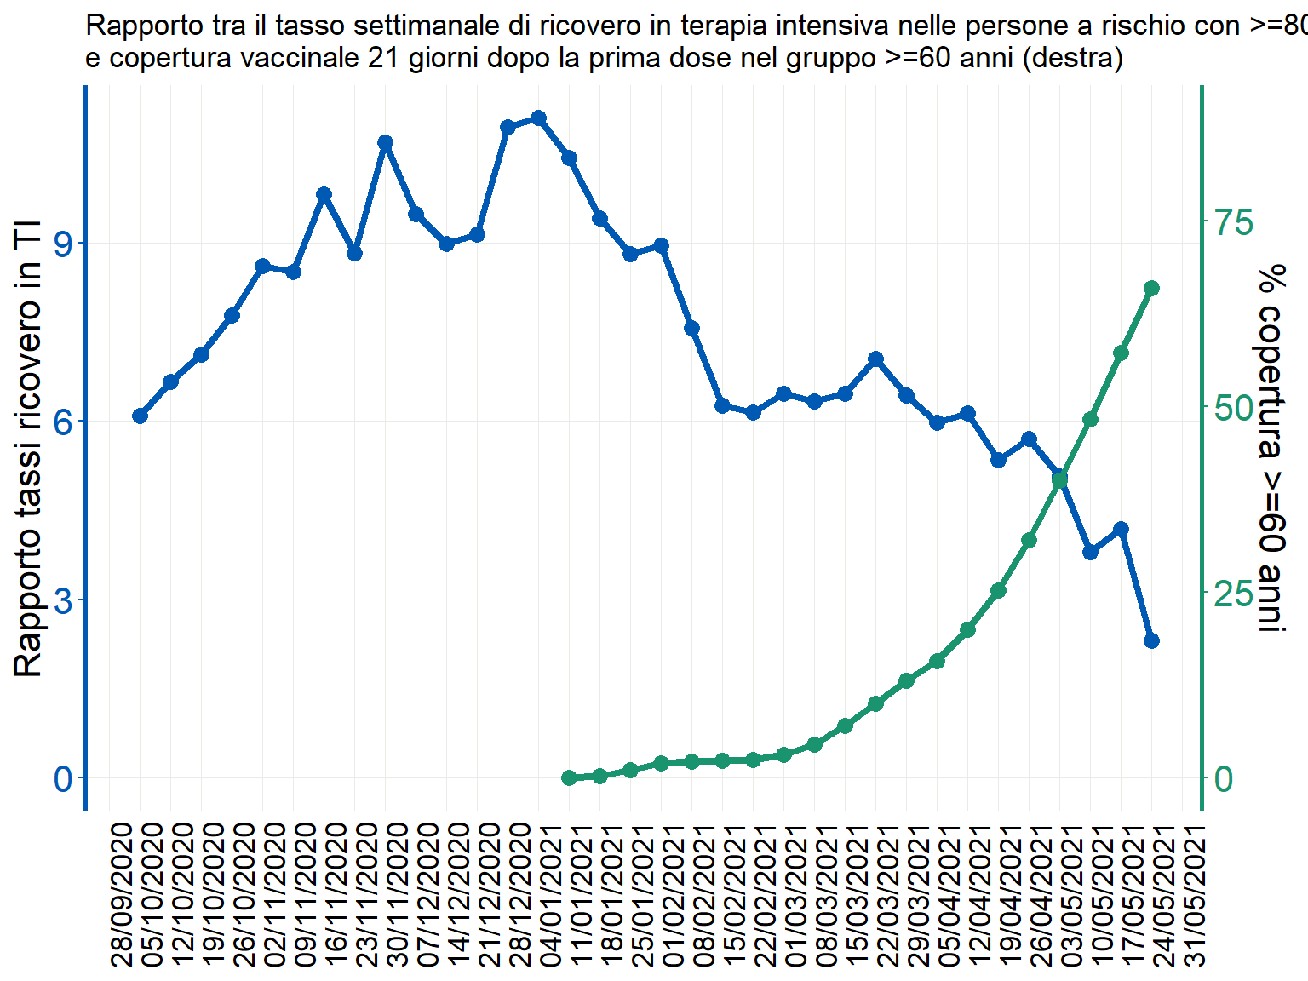
Rapporto tra il tasso di ricovero in terapia intensiva settimanale nei soggetti ≥60 anni vs <60 anni e la copertura vaccinale nei soggetti ≥60 anni (21gg dopo prima dose)
Data di ultimo aggiornamento: 3 giugno 2021

Slide 25
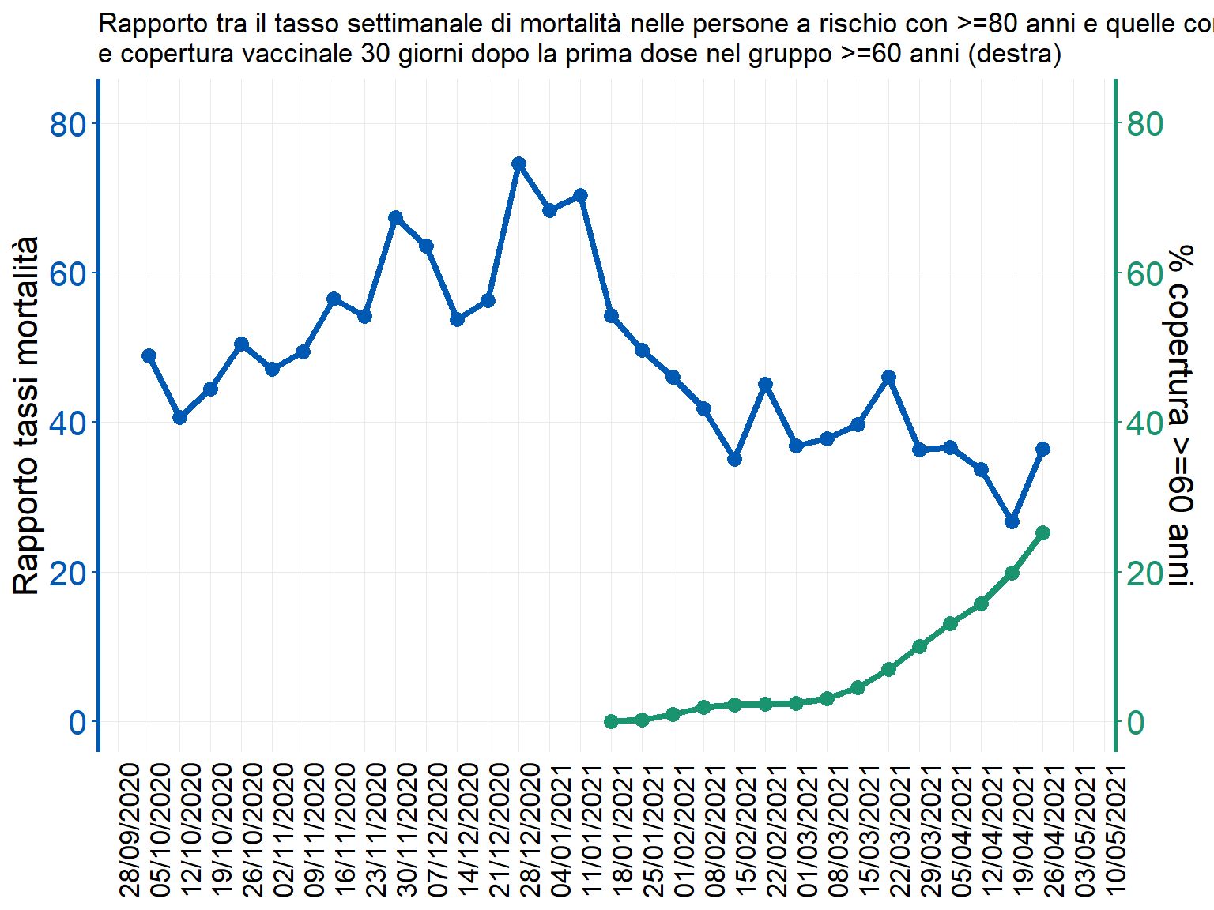
Rapporto tra il tasso di mortalità settimanale nei soggetti ≥60 anni vs <60 anni e la copertura vaccinale nei soggetti ≥60 anni (28gg dopo prima dose)
Data di ultimo aggiornamento: 3 giugno 2021

Slide 26
Valutazione della riduzione del rischio di infezione da SARS-CoV-2 e successivo ricovero e decesso dopo la vaccinazione
(con qualsiasi vaccino)

Slide 27
Definizione dei tempi di selezione delle popolazioni in studio per la valutazione di ciascun evento considerato

Slide 28
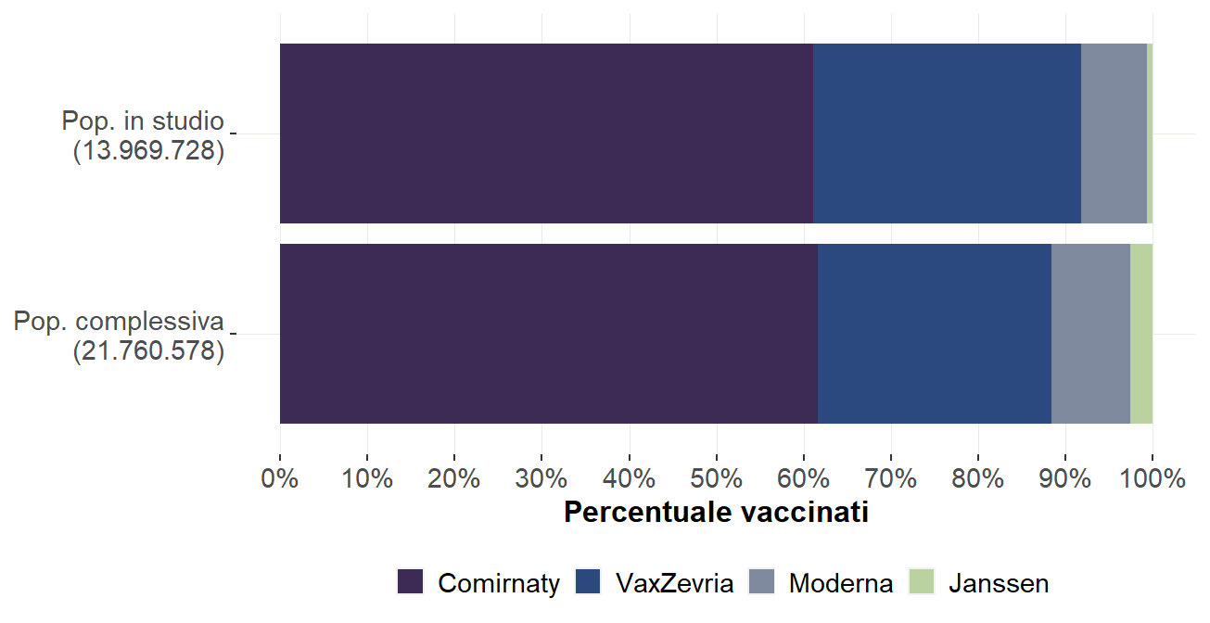
Distribuzione dei vaccinati per vaccino, nella popolazione complessiva e nella popolazione in studio

Slide 29
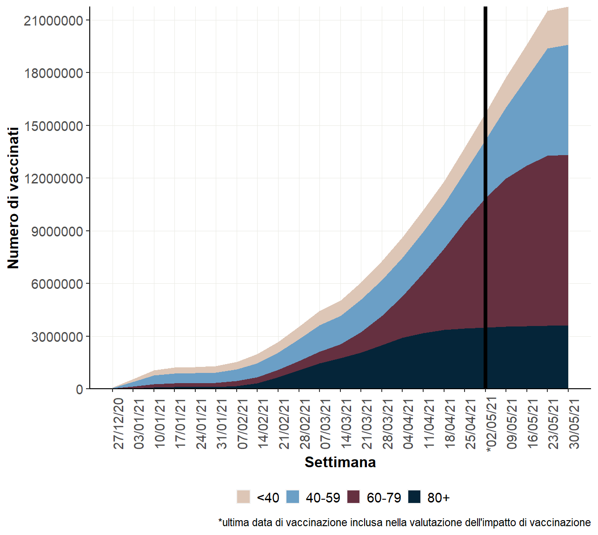
Numero cumulativo di vaccinati per settimana di vaccinazione e classi di età (popolazione complessiva N=21.760.578)

Slide 30
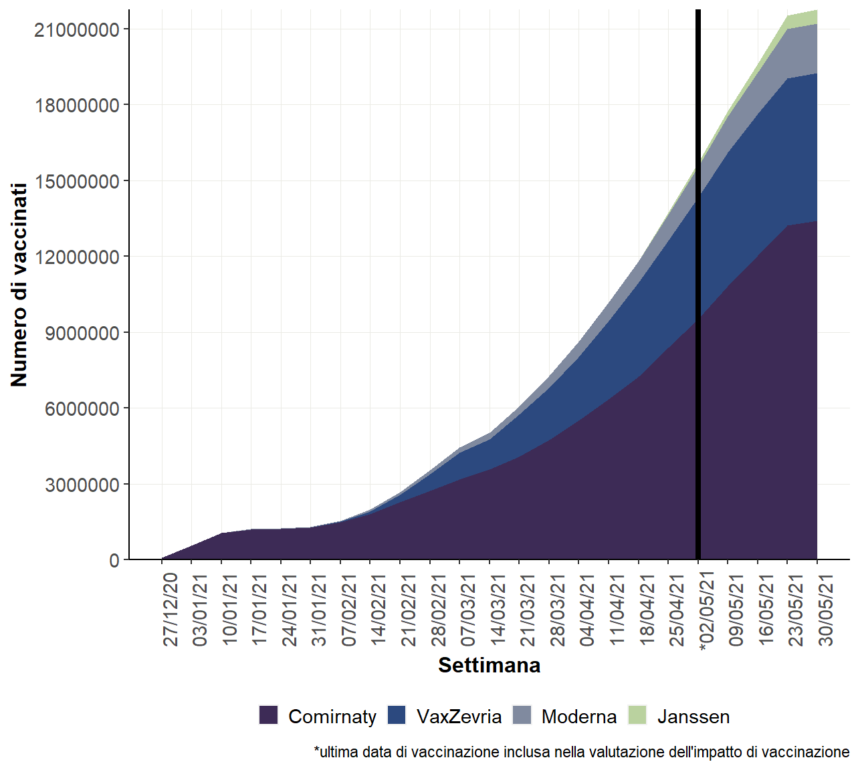
Numero di vaccinati per settimana di vaccinazione e brand
(popolazione N=21.760.578)

Slide 31
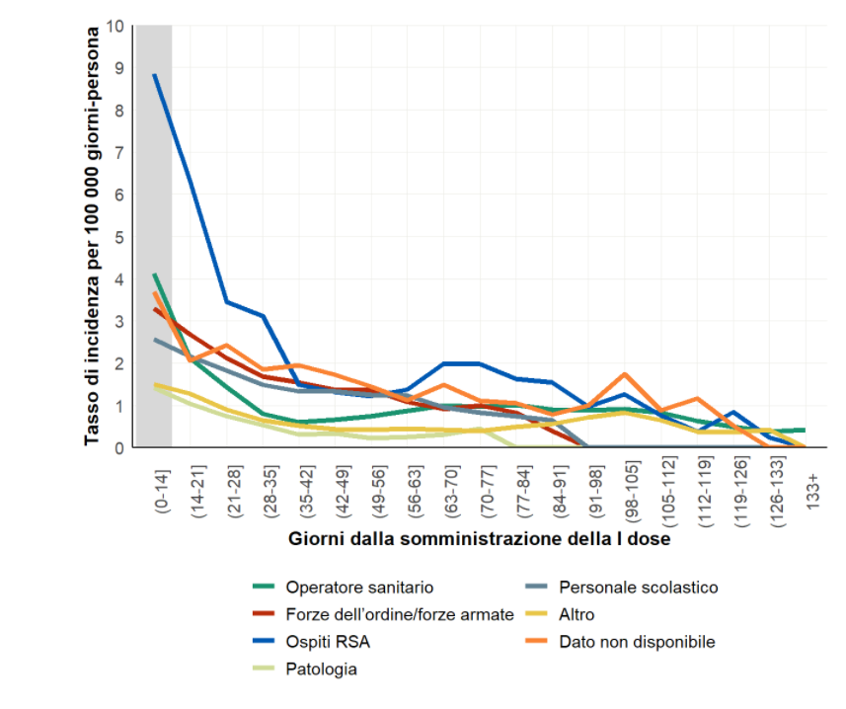
Tassi di incidenza di diagnosi (per 10.000 giorni persona) a partire dalla somministrazione della prima dose per categorie prioritarie di vaccinazione (popolazione in studio N=13.969.728)

Slide 32
Tutti i vaccinati con qualsiasi vaccino – diagnosi COVID-19
Rapporto tra le incidenze di diagnosi COVID-19 a diversi intervalli di tempo dalla somministrazione della prima dose di vaccino rispetto all’intervallo 0-14 giorni dalla prima dose (aggiustato per settimana di vaccinazione¹, incidenza settimanale nella popolazione regionale², classe di età, sesso, regione, categoria della popolazione e brand vaccino)
Rif.
¹ L’aggiustamento per settimana di somministrazione tiene conto del fatto che verosimilmente, all’interno di ciascuna categoria, è stato seguito un ordine cronologico per la vaccinazione basato sul livello di esposizione (es: operatori sanitari impiegati in reparti di terapia intensiva vaccinati prima di quelli impiegati in altri reparti)
² L’aggiustamento incidenza settimanale nella popolazione regionale tiene conto del fatto che in tempi di calendario diversi il rischio di infezione varia in base al livello di circolazione del virus nella comunità e negli specifici contesti considerati.

Slide 33
Tutti i vaccinati con qualsiasi vaccino - ospedalizzazione
Rapporto tra le incidenze di ospedalizzazione (entro 30 giorni dalla diagnosi) a diversi intervalli di tempo dalla somministrazione della prima dose di vaccino rispetto all’intervallo 0-14 giorni dalla prima dose (aggiustato per settimana di vaccinazione, incidenza settimanale nella popolazione regionale, classe di età, sesso, regione, categoria della popolazione e brand vaccino)
Rif.

Slide 34
Tutti i vaccinati con qualsiasi vaccino – ammissione in terapia intensiva
Rapporto tra le incidenze di ammissione in terapia intensiva (entro 30 giorni dalla diagnosi) a diversi intervalli di tempo dalla somministrazione della prima dose di vaccino rispetto all’intervallo 0-14 giorni dalla prima dose (aggiustato per settimana di vaccinazione, incidenza settimanale nella popolazione regionale, classe di età, sesso, regione, categoria della popolazione e brand vaccino)
Rif.

Slide 35
Tutti i vaccinati con qualsiasi vaccino - decesso
Rapporto tra le incidenze di decessi (entro 30 giorni dalla diagnosi) a diversi intervalli di tempo dalla somministrazione della prima dose di vaccino rispetto all’intervallo 0-14 giorni dalla prima dose (aggiustato per settimana di vaccinazione, incidenza settimanale nella popolazione regionale, classe di età, sesso, regione, categoria della popolazione e brand vaccino)
Rif.

Slide 36
Sesso (vaccinati con qualsiasi vaccino)
Rapporto tra le incidenze di diagnosi COVID-19 a diversi intervalli di tempo dalla somministrazione della prima dose di vaccino rispetto all’intervallo 0-14 giorni dalla prima dose (aggiustato per settimana di vaccinazione, incidenza settimanale nella popolazione regionale, classe di età, regione, categoria della popolazione e brand vaccino)
Rif.
Rif.

Slide 37
Classe di età (vaccinati con qualsiasi vaccino)
Rapporto tra le incidenze di diagnosi COVID-19 a diversi intervalli di tempo dalla somministrazione della prima dose di vaccino rispetto all’intervallo 0-14 giorni dalla prima dose (aggiustato per settimana di vaccinazione, incidenza settimanale nella popolazione regionale, sesso, regione, categoria della popolazione e brand vaccino)
Rif.
Rif.
Rif.
Rif.

Slide 38
Analisi del rischio e scenario per Regione/PA
24 – 30 maggio 2021 (1 giugno 2021),
analisi dell’occupazione dei PL attivi aggiornata al 31 maggio 2021
Fonte: Cabina di Regia

Slide 39
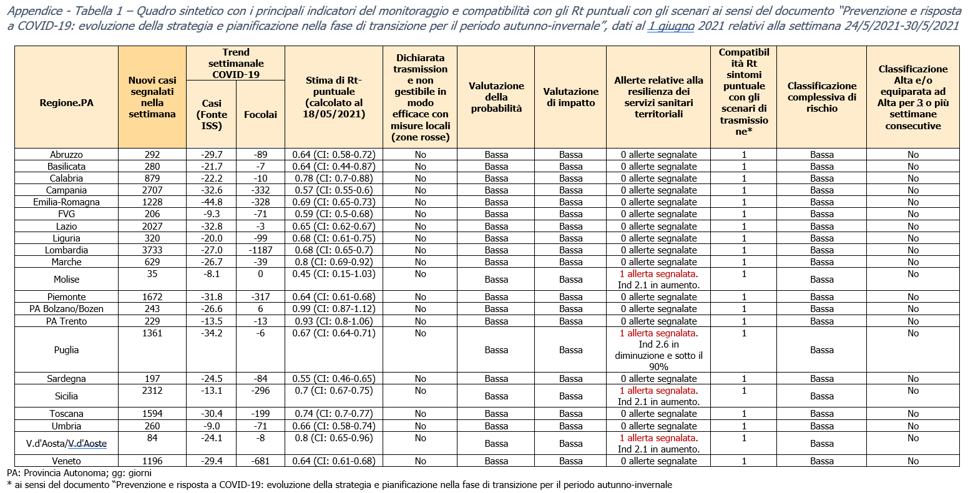

Slide 40
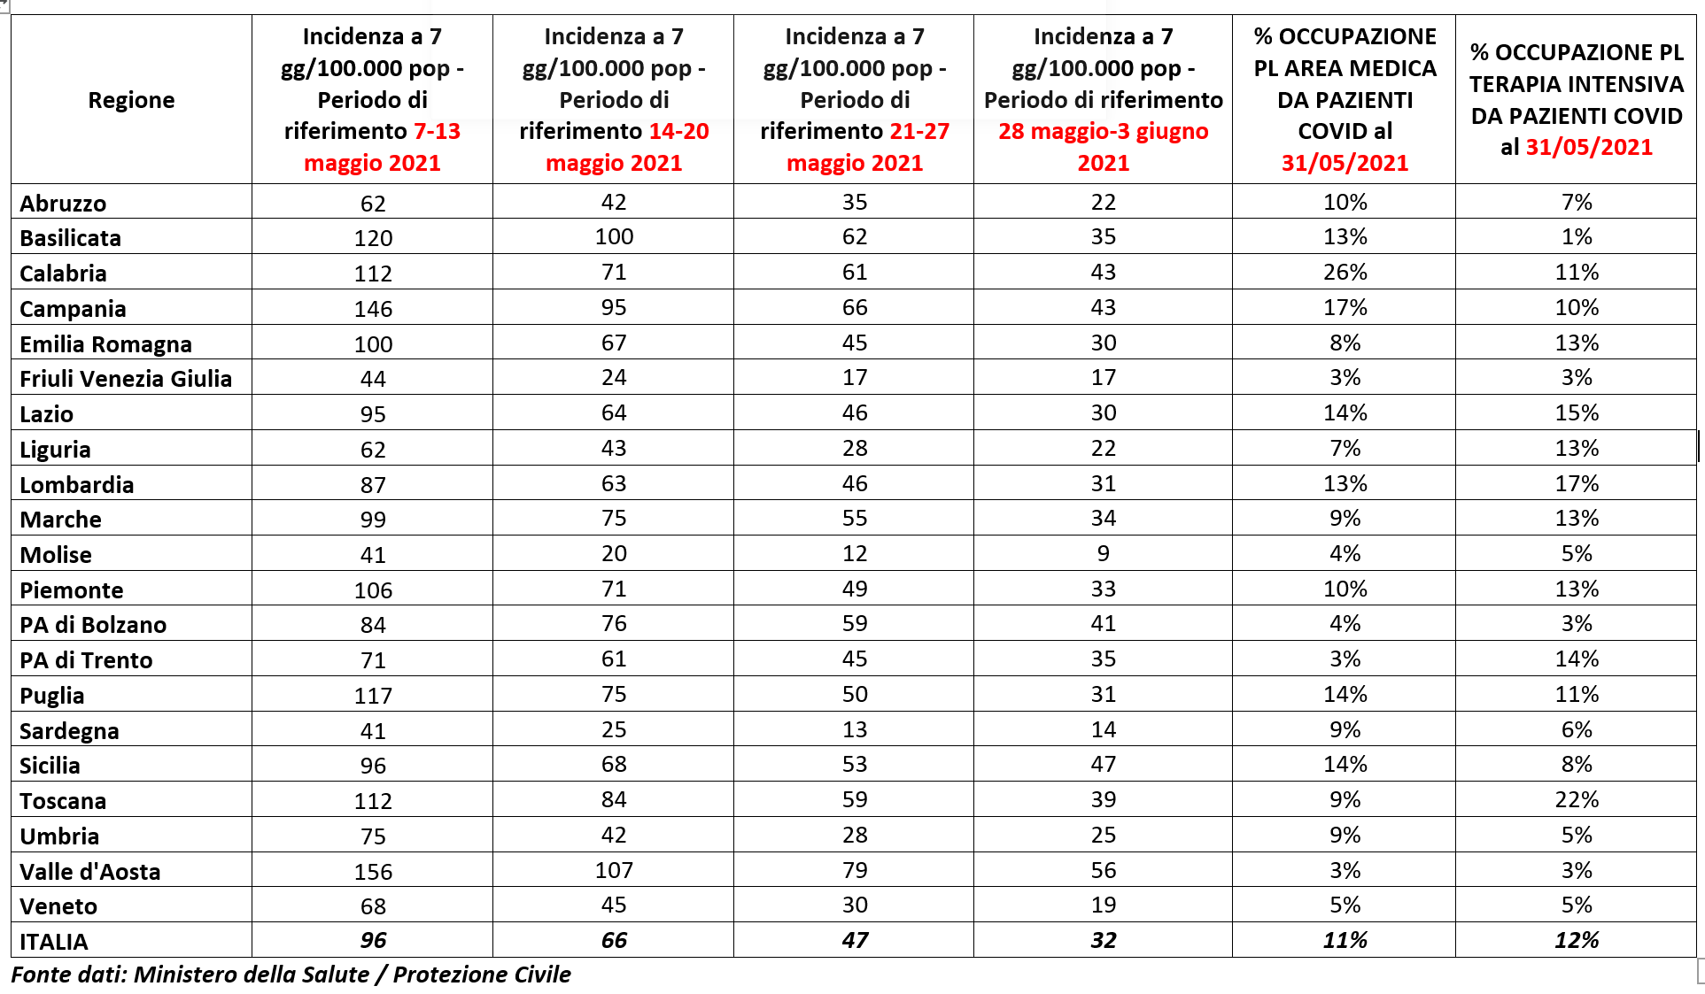
Indicatori decisionali come da Decreto Legge del 18 maggio 2021 n.65 articolo 13 - Aggiornamento del 3/06/2021
Fonte dati: Ministero della Salute / Protezione Civile

Slide 41
Headline della Cabina di Regia (4 giugno 2021)
L’incidenza, sia sull’intero territorio nazionale che in tutte le regioni/PPAA, continua a diminuire ed è in quasi tutte le Regioni/PPAA sotto il 50 per 100.000 abitanti ogni 7 giorni. L’effettuazione di attività di tracciamento sistematico possono consentire una gestione basata sul contenimento ovvero sull’identificazione dei casi e sul tracciamento dei loro contatti.
La pressione sui servizi ospedalieri si conferma al di sotto della soglia critica in tutte le Regioni/PA e la stima dell’indice di trasmissibilità Rt medio calcolato sui casi sintomatici è stabilmente al di sotto della soglia epidemica.

Slide 42
Headline della Cabina di Regia (4 giugno 2021)
La prevalente circolazione in Italia della variante B.1.1.7 (nota come variante inglese) e la presenza di altre varianti che possono avere una maggiore trasmissibilità e/o eludere parzialmente la risposta immunitaria, richiede tuttavia di continuare a monitorare con attenzione la situazione e mantenere cautela e gradualità nella gestione dell’epidemia.

Slide 43
Grazie

